Slide 1
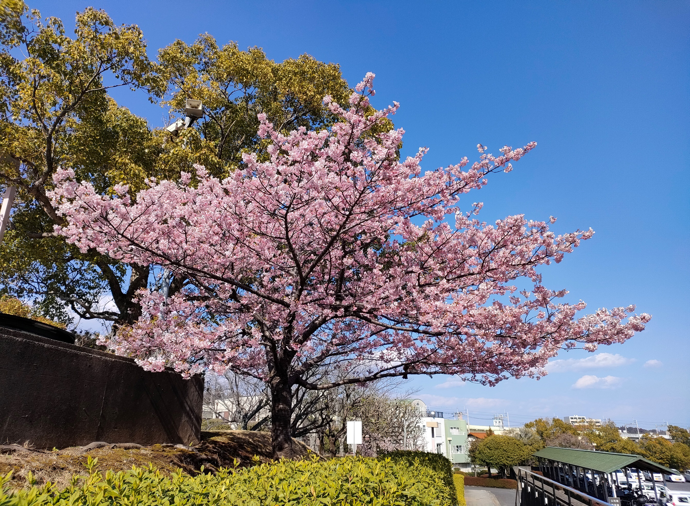
青年部会報 №32
（令和7年4月）
POSITIVE !
一般社団法人成田法人会 青年部会

Slide 2
・ 部会長挨拶 ・ 令和6年度青年部会総会 ・ 税知識の普及・啓発活動その1 「小学校における租税教室」 ・ 税知識の普及・啓発活動その2 「八街市産業まつり」 ・ 「財政健全化のための健康経営」 ～ 株式会社常盤植物化学研究所 ・ 令和6年度全国青年の集い 「福井大会」 ・ 県連事業への参加 ・ 令和6年度青年部会役員会 ・ 部会員相互の懇親
ＩＮＤＥＸ

Slide 3
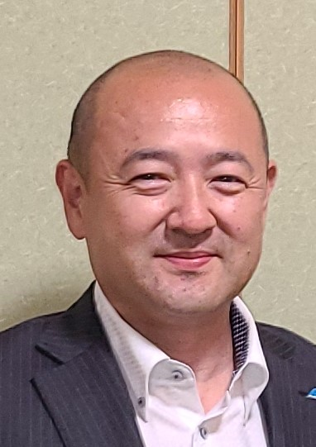
部会長挨拶
 | 会報第32号の発刊にあたって
 | 一般社団法人 成田法人会青年部会長 長谷川 智之
陽春の候、青年部会員の皆様には、ますますご清祥のこととお慶び申し上げます。常日頃より、部会活動にご理解を頂くとともに、積極的にご参加、ご協力を頂き誠に有難うございます。
さて、世界を⾒渡せば、未だ終わりの⾒えないウクライナ侵攻や不安定な中東情勢の混迷に直⾯するとともに、国内においても、人⼝減少、自然災害、物価⾼騰など私たちの社会は数多くの困難に直⾯しています。青年部会におきましても、多くの会員企業がこうした厳しい経営環境のなか青年部会活動に参加・協力頂いております
このような状況下、青年部会では、例年実績のある「小学校での租税教室」や、八街市産業まつりでの税に関するパンフレット配布による税知識の普及・啓発活動を実施しました。また、全法連青年部会において重点施策となりました「健康経営」について、健康経営認定企業を訪問し活動状況を見学、担当者の方から貴重な体験談をお聞かせいただき、今後、青年部会独自の手法を検討するなか、部会員に健康経営を浸透させていこうと考えております。令和7年度についても、税務に関するものはもとより、健康経営や業務のデジタル化等についての勉強会を企画・実施し、更に自己研鑽を図っていきたいと考えております。
いろいろとNEGATIVEな風潮がある昨今ですが、青年部会は常にPOSITIVE！に前進して行こうと考えておりますので、皆様のご協力とご支援をよろしくお願い申し上げます。

Slide 4
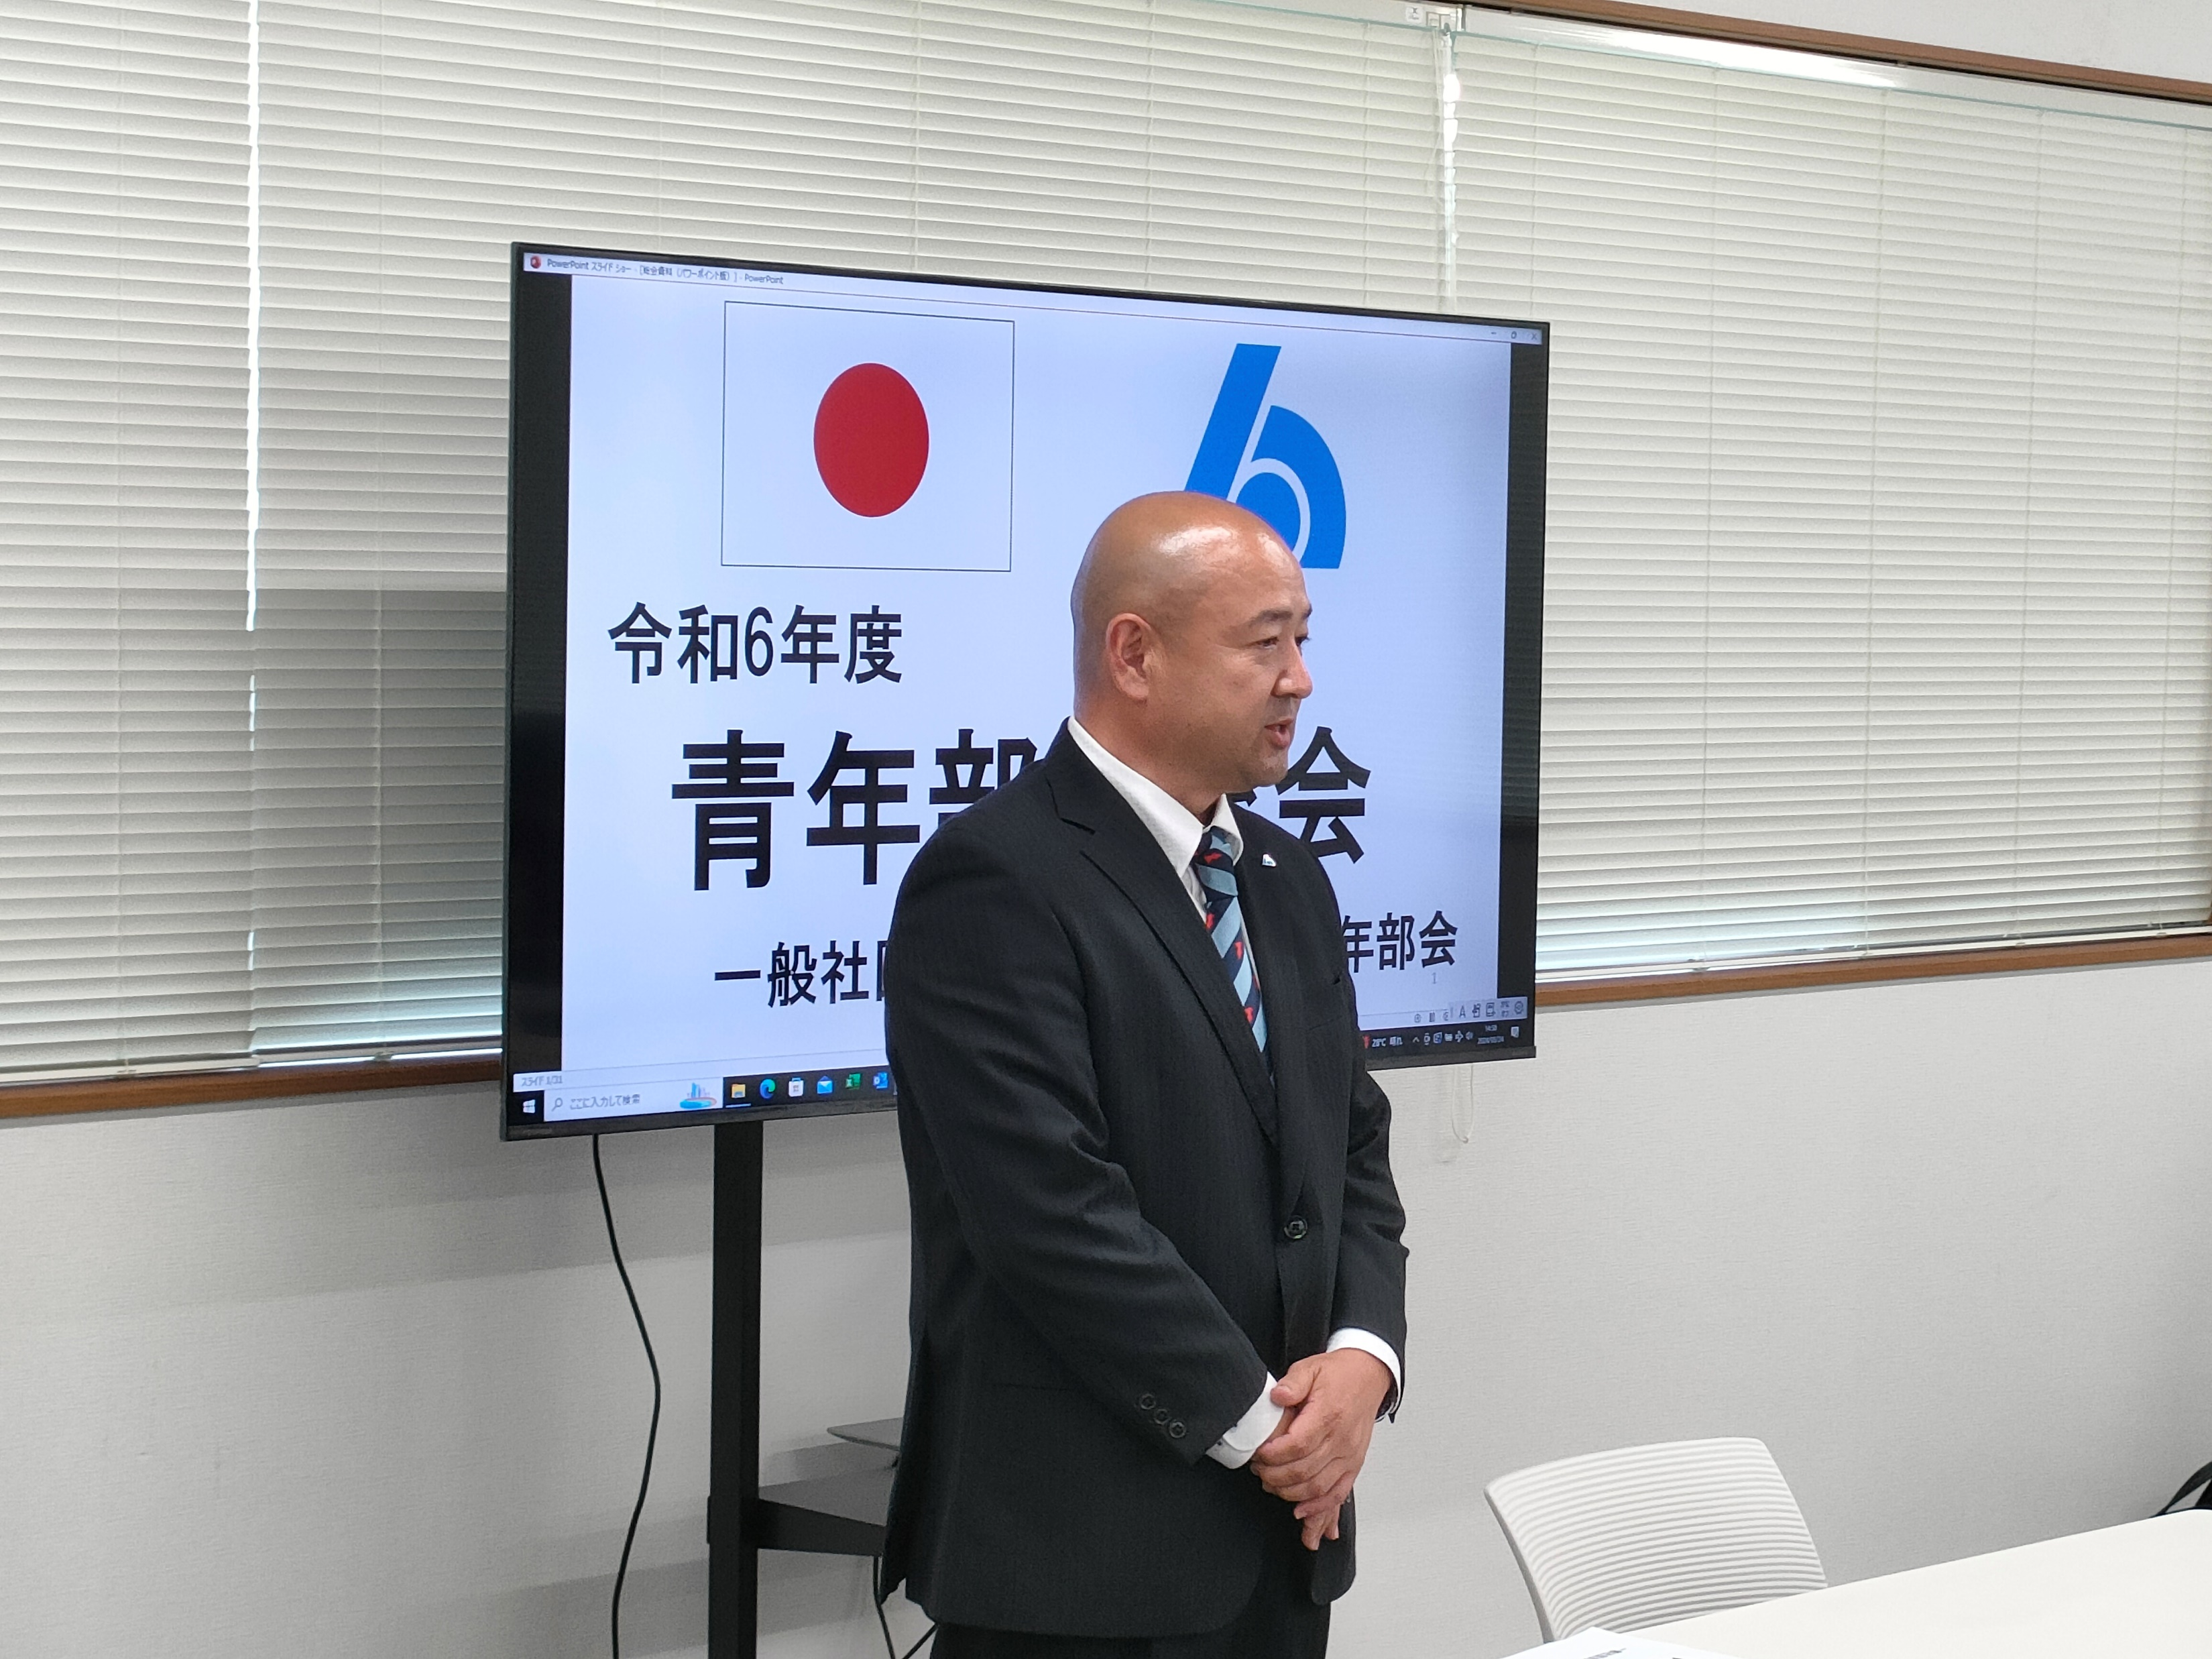
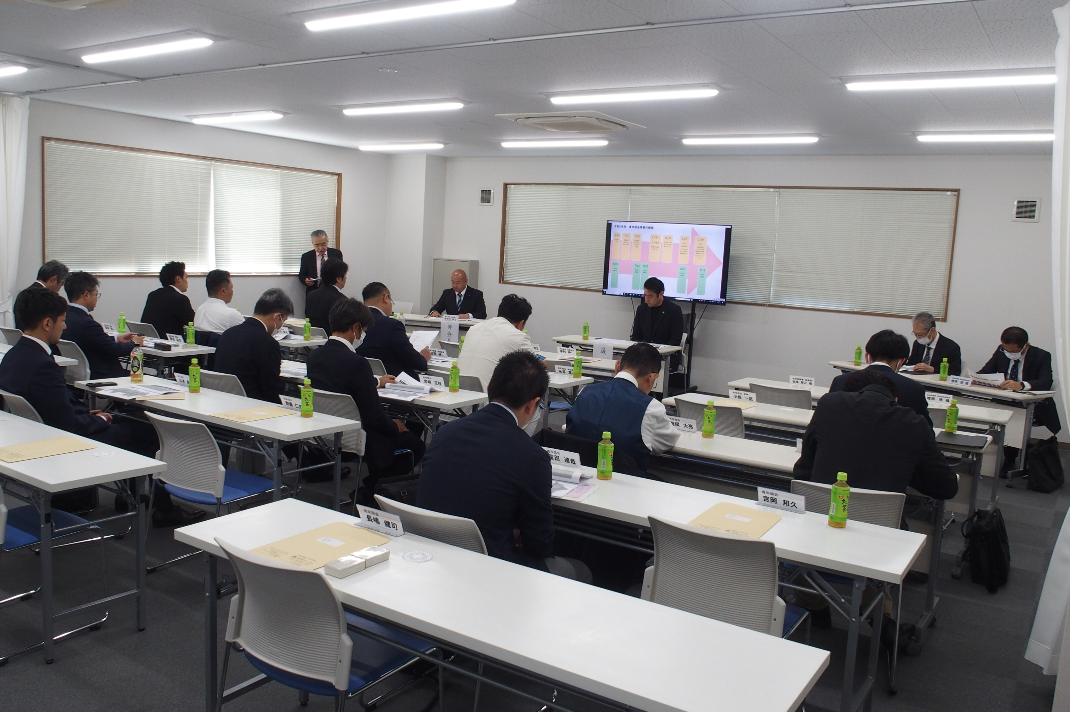
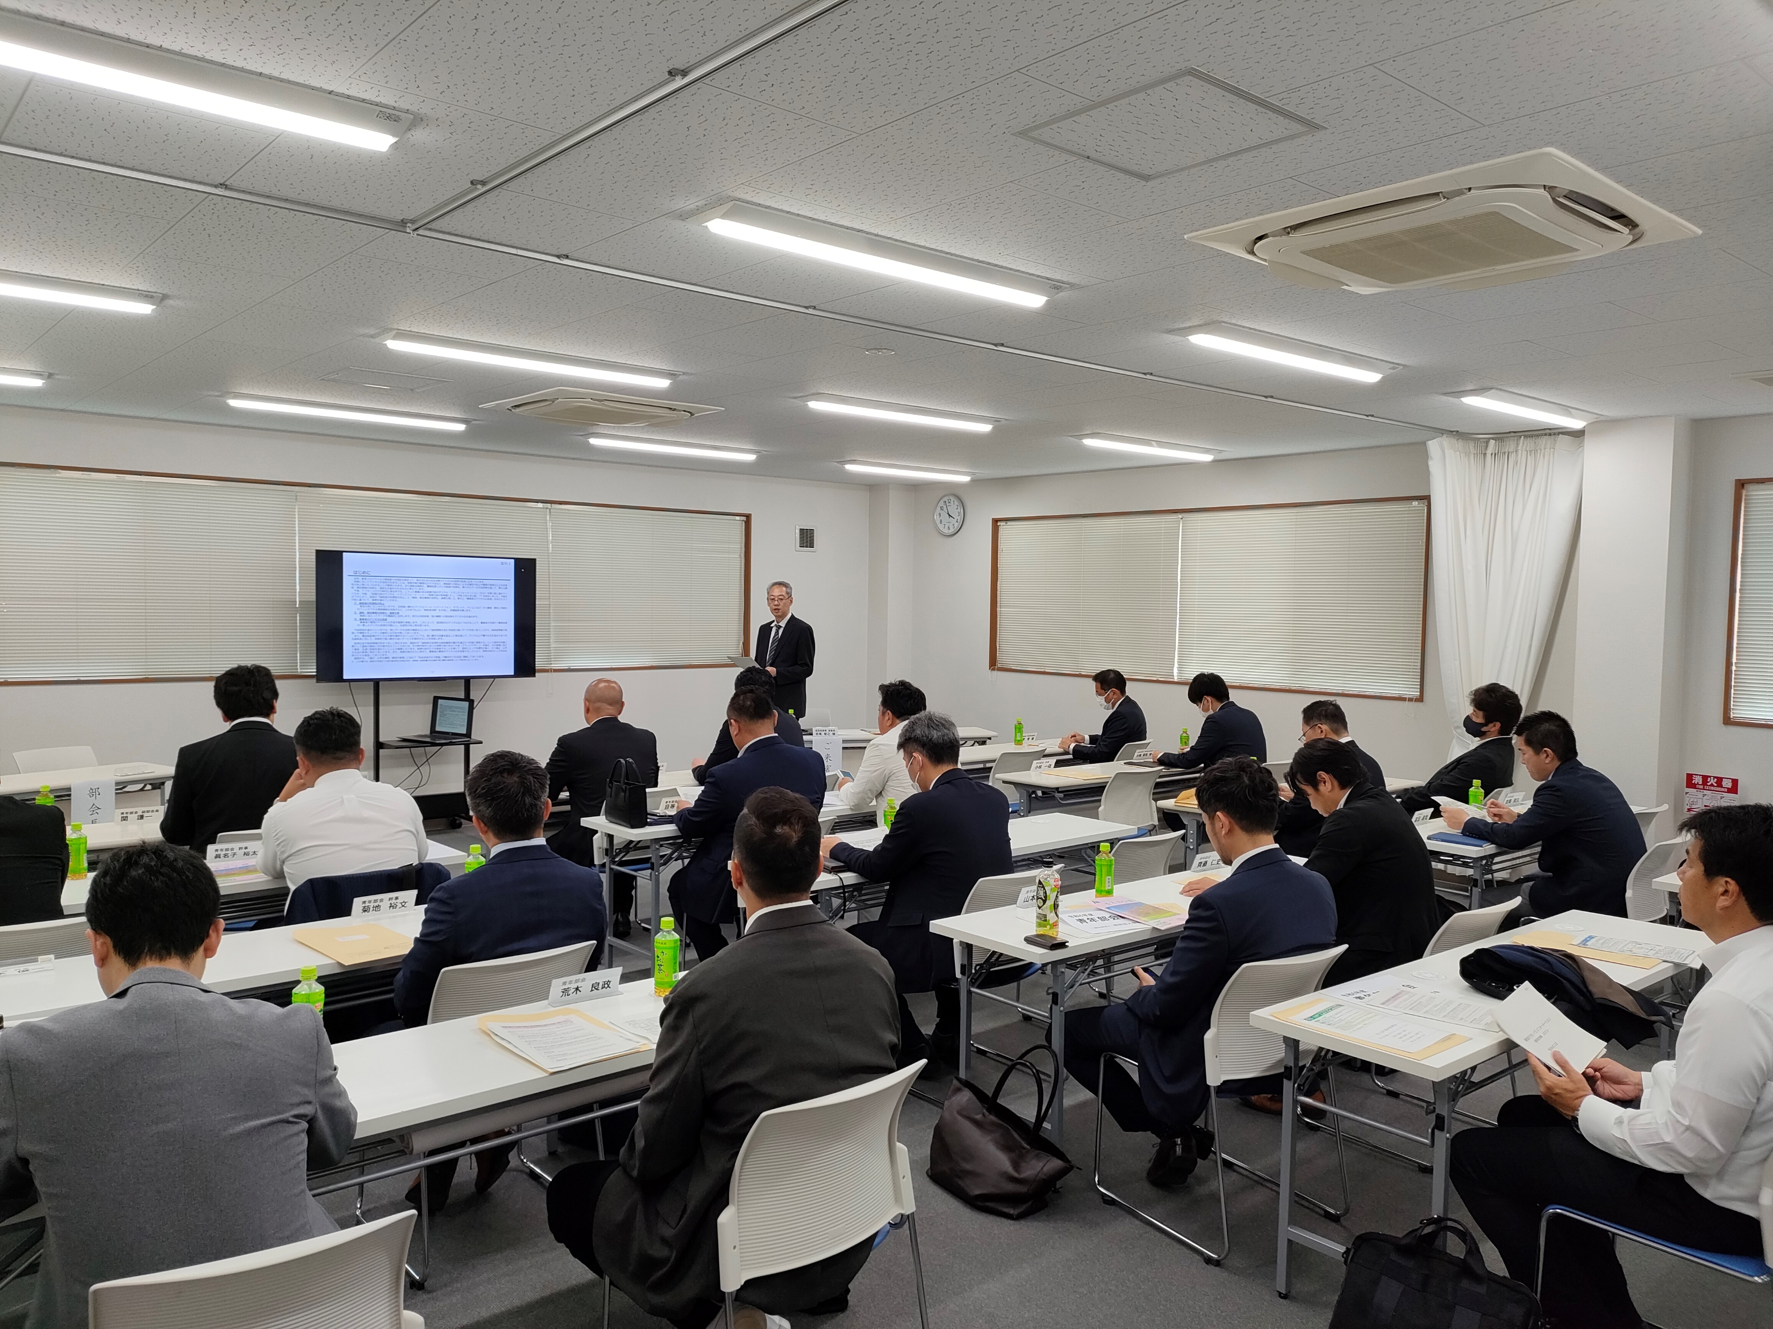
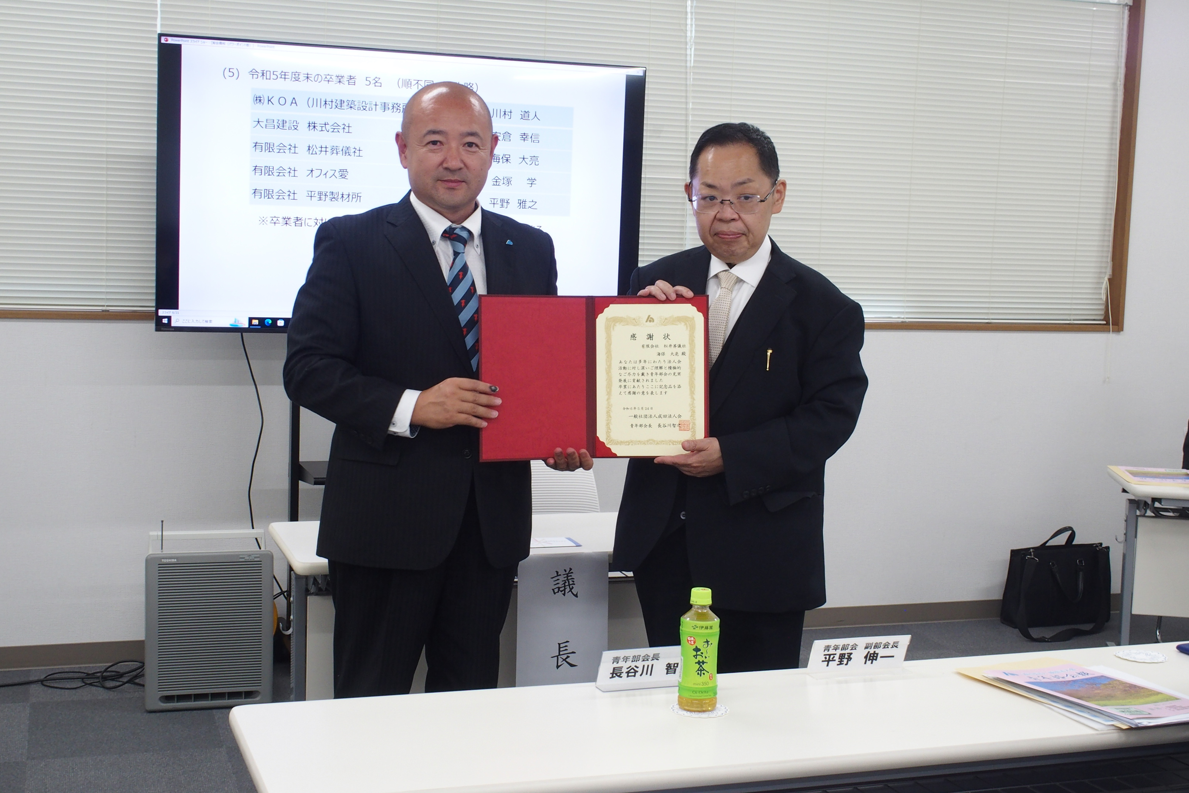
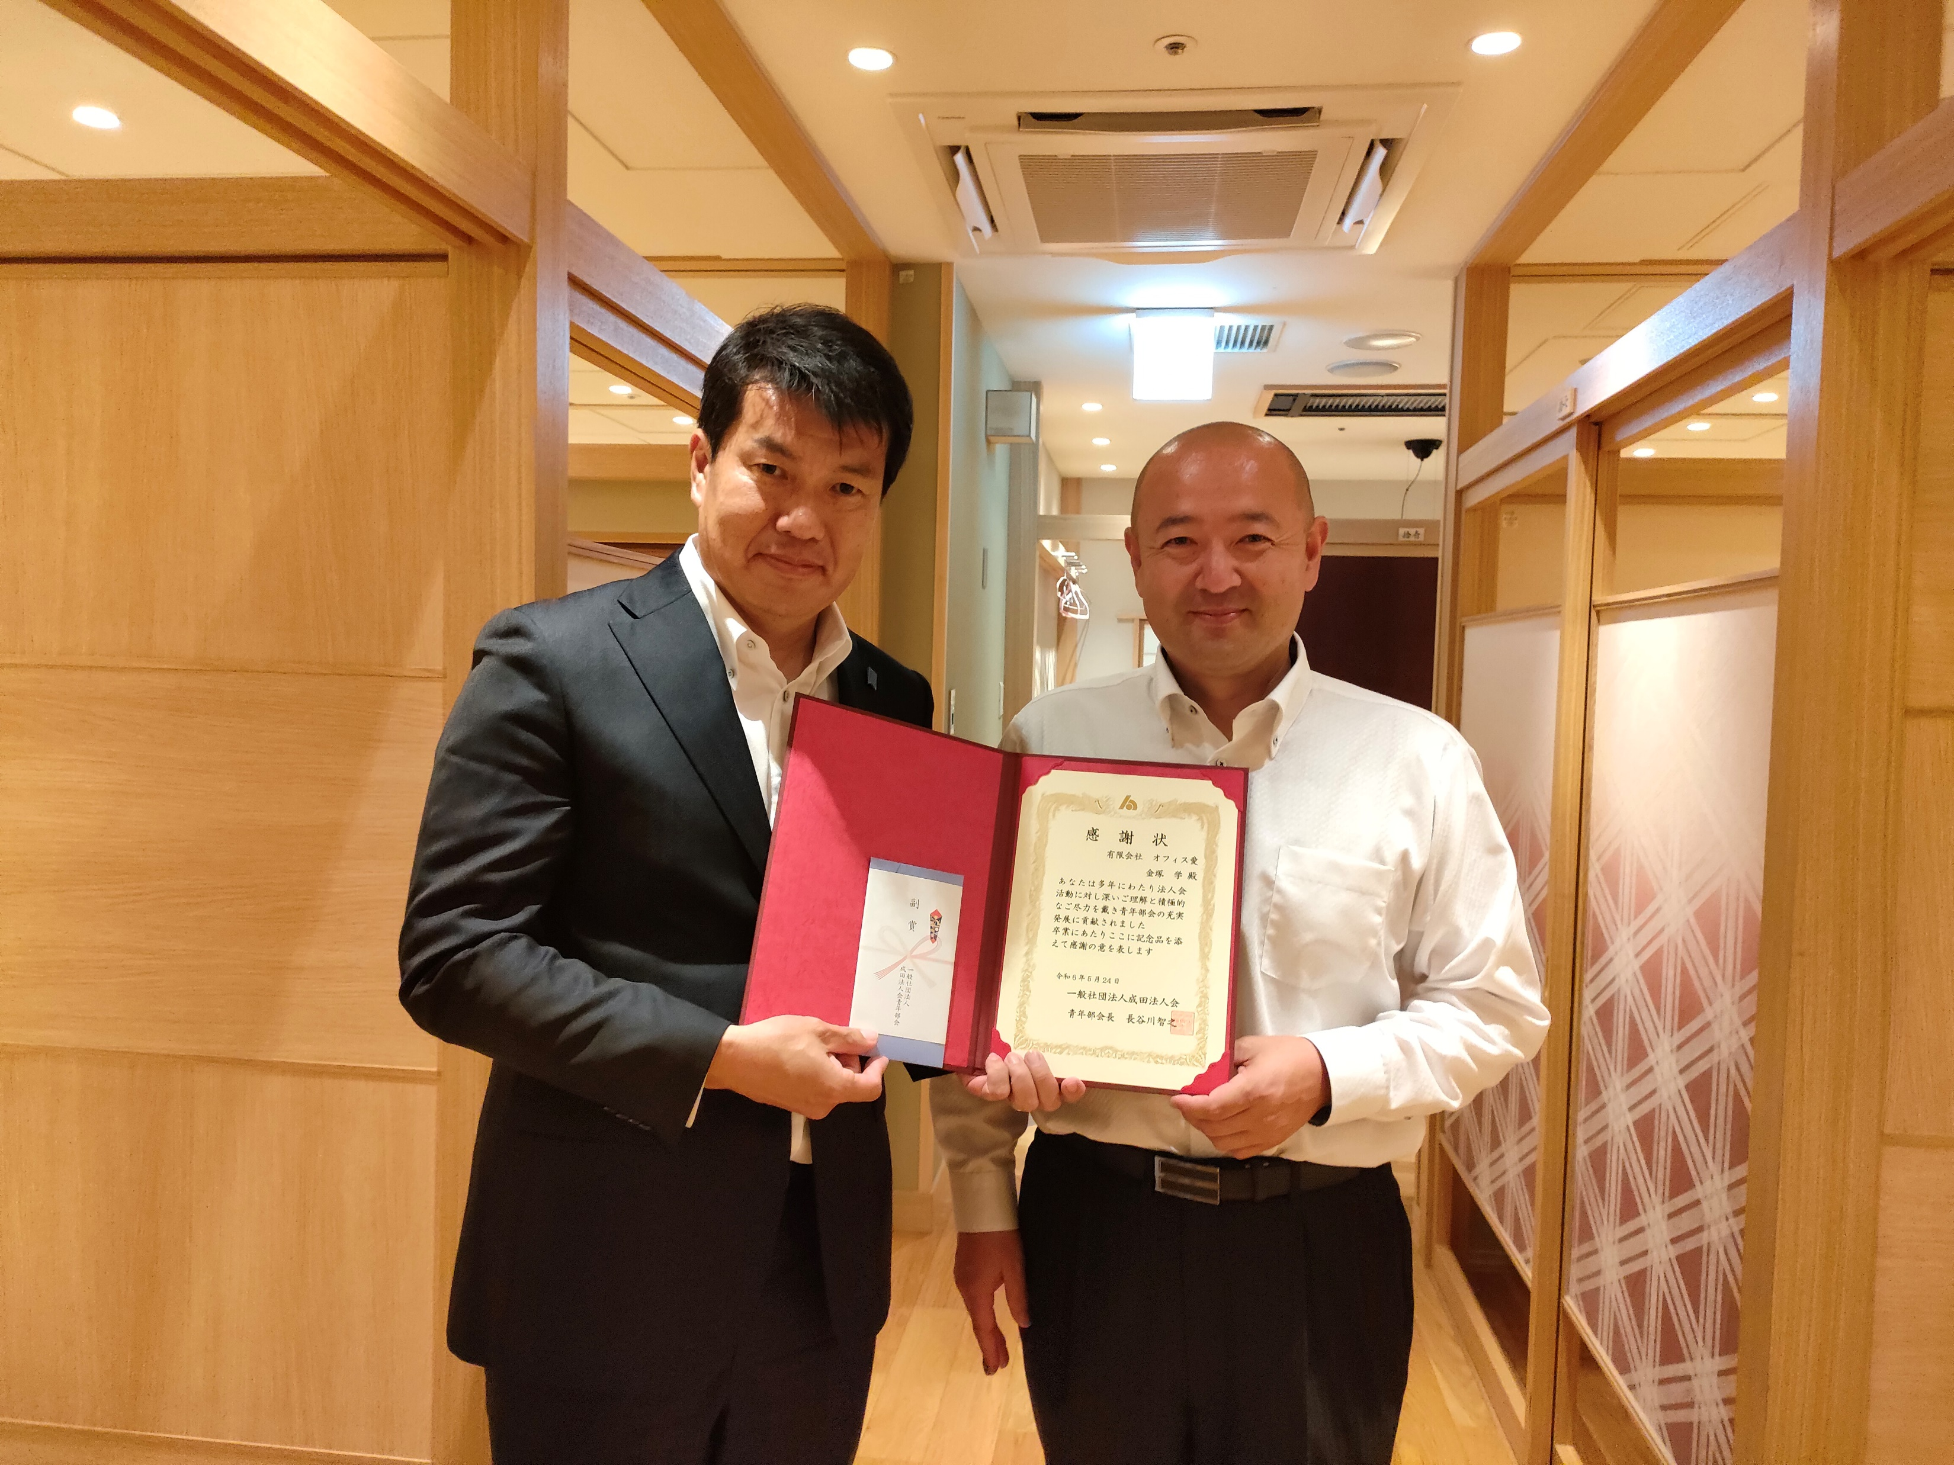
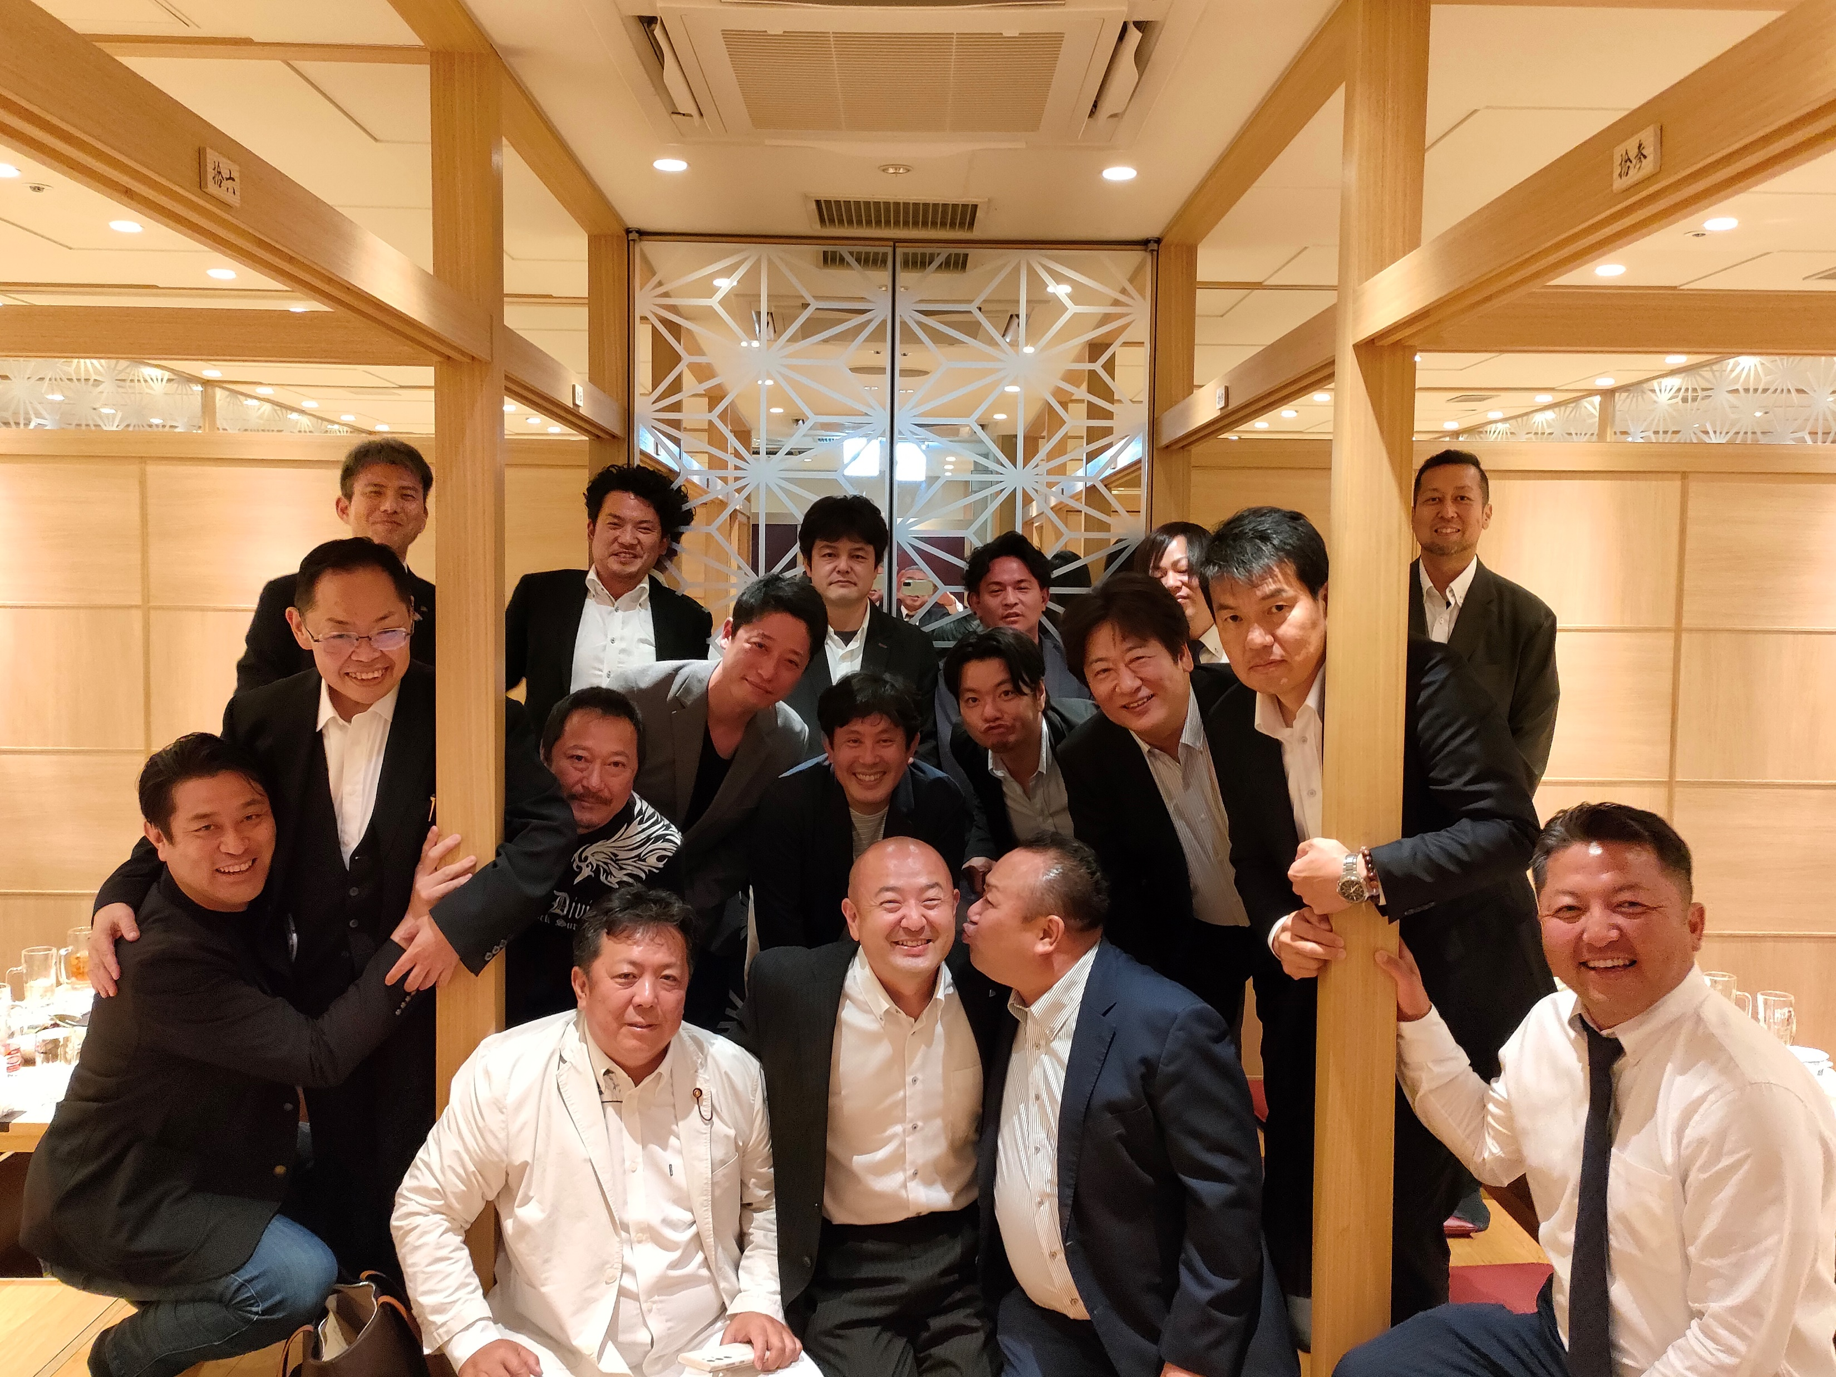
令和6年度青年部会総会
青年部会は、令和6年5月24日（金）成田法人会館において令和6年度青年部会総会を開催し、部会員20名が出席しました。また、成田税務署より岩尾副署長、増渕統括官、村橋調査官の参加をいただきました。
総会終了後、成田税務署副署長による「税務行政のＤＸと消費税のデジタル課税」と題した講演が行われ、実例による興味深い講演に参加者全員が聴き入っていました。
長谷川青年部会長
総会の様子
講演会の様子
卒業会員
懇親会の様子

Slide 5
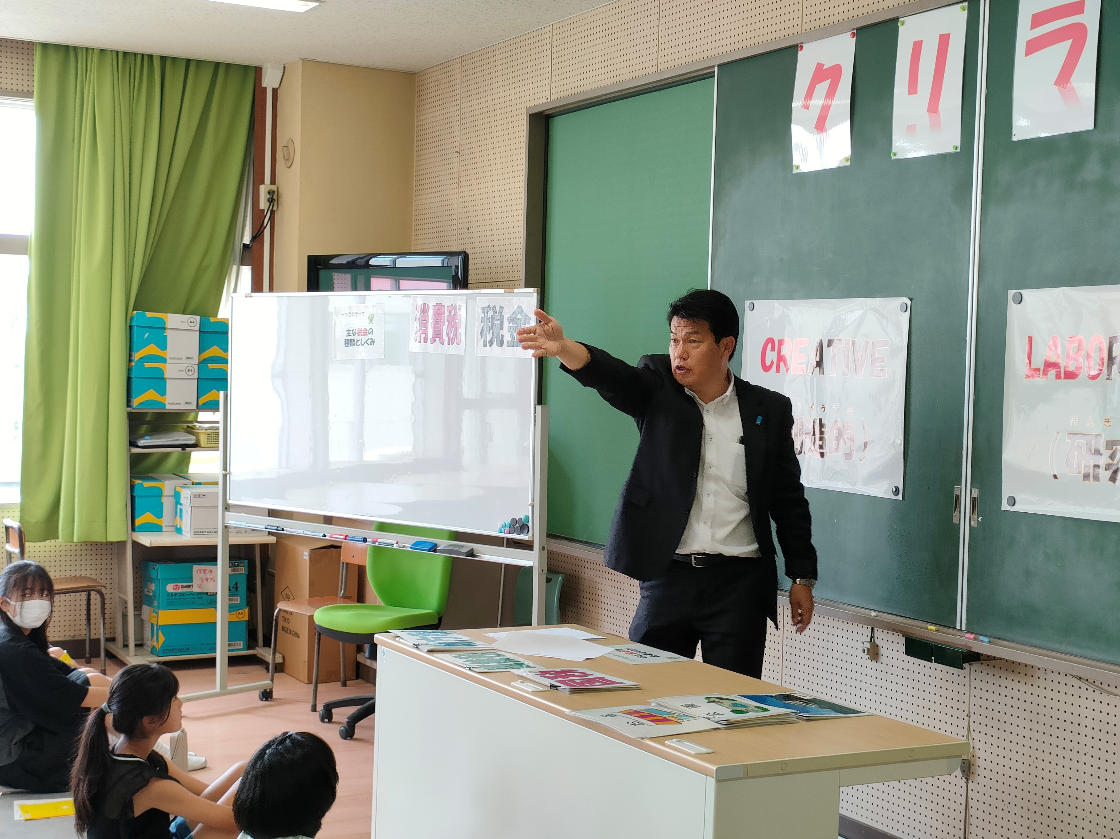
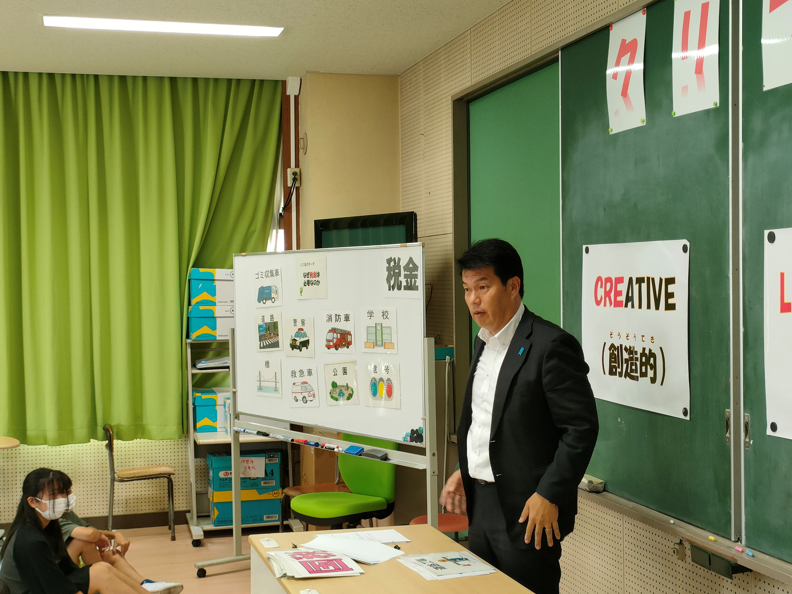
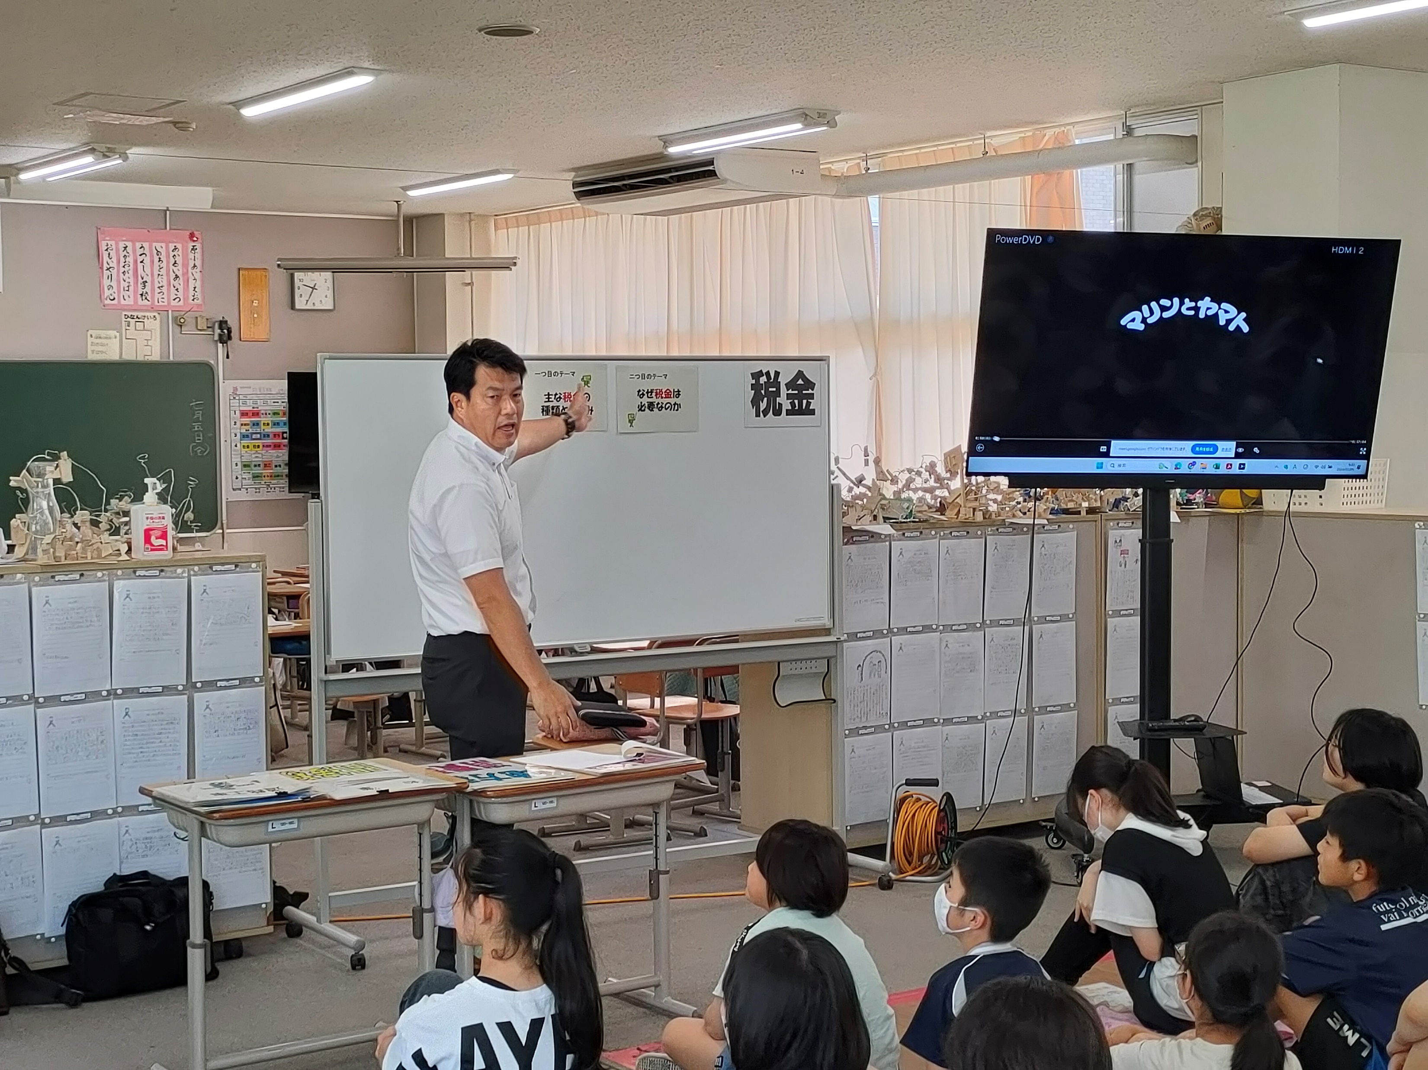
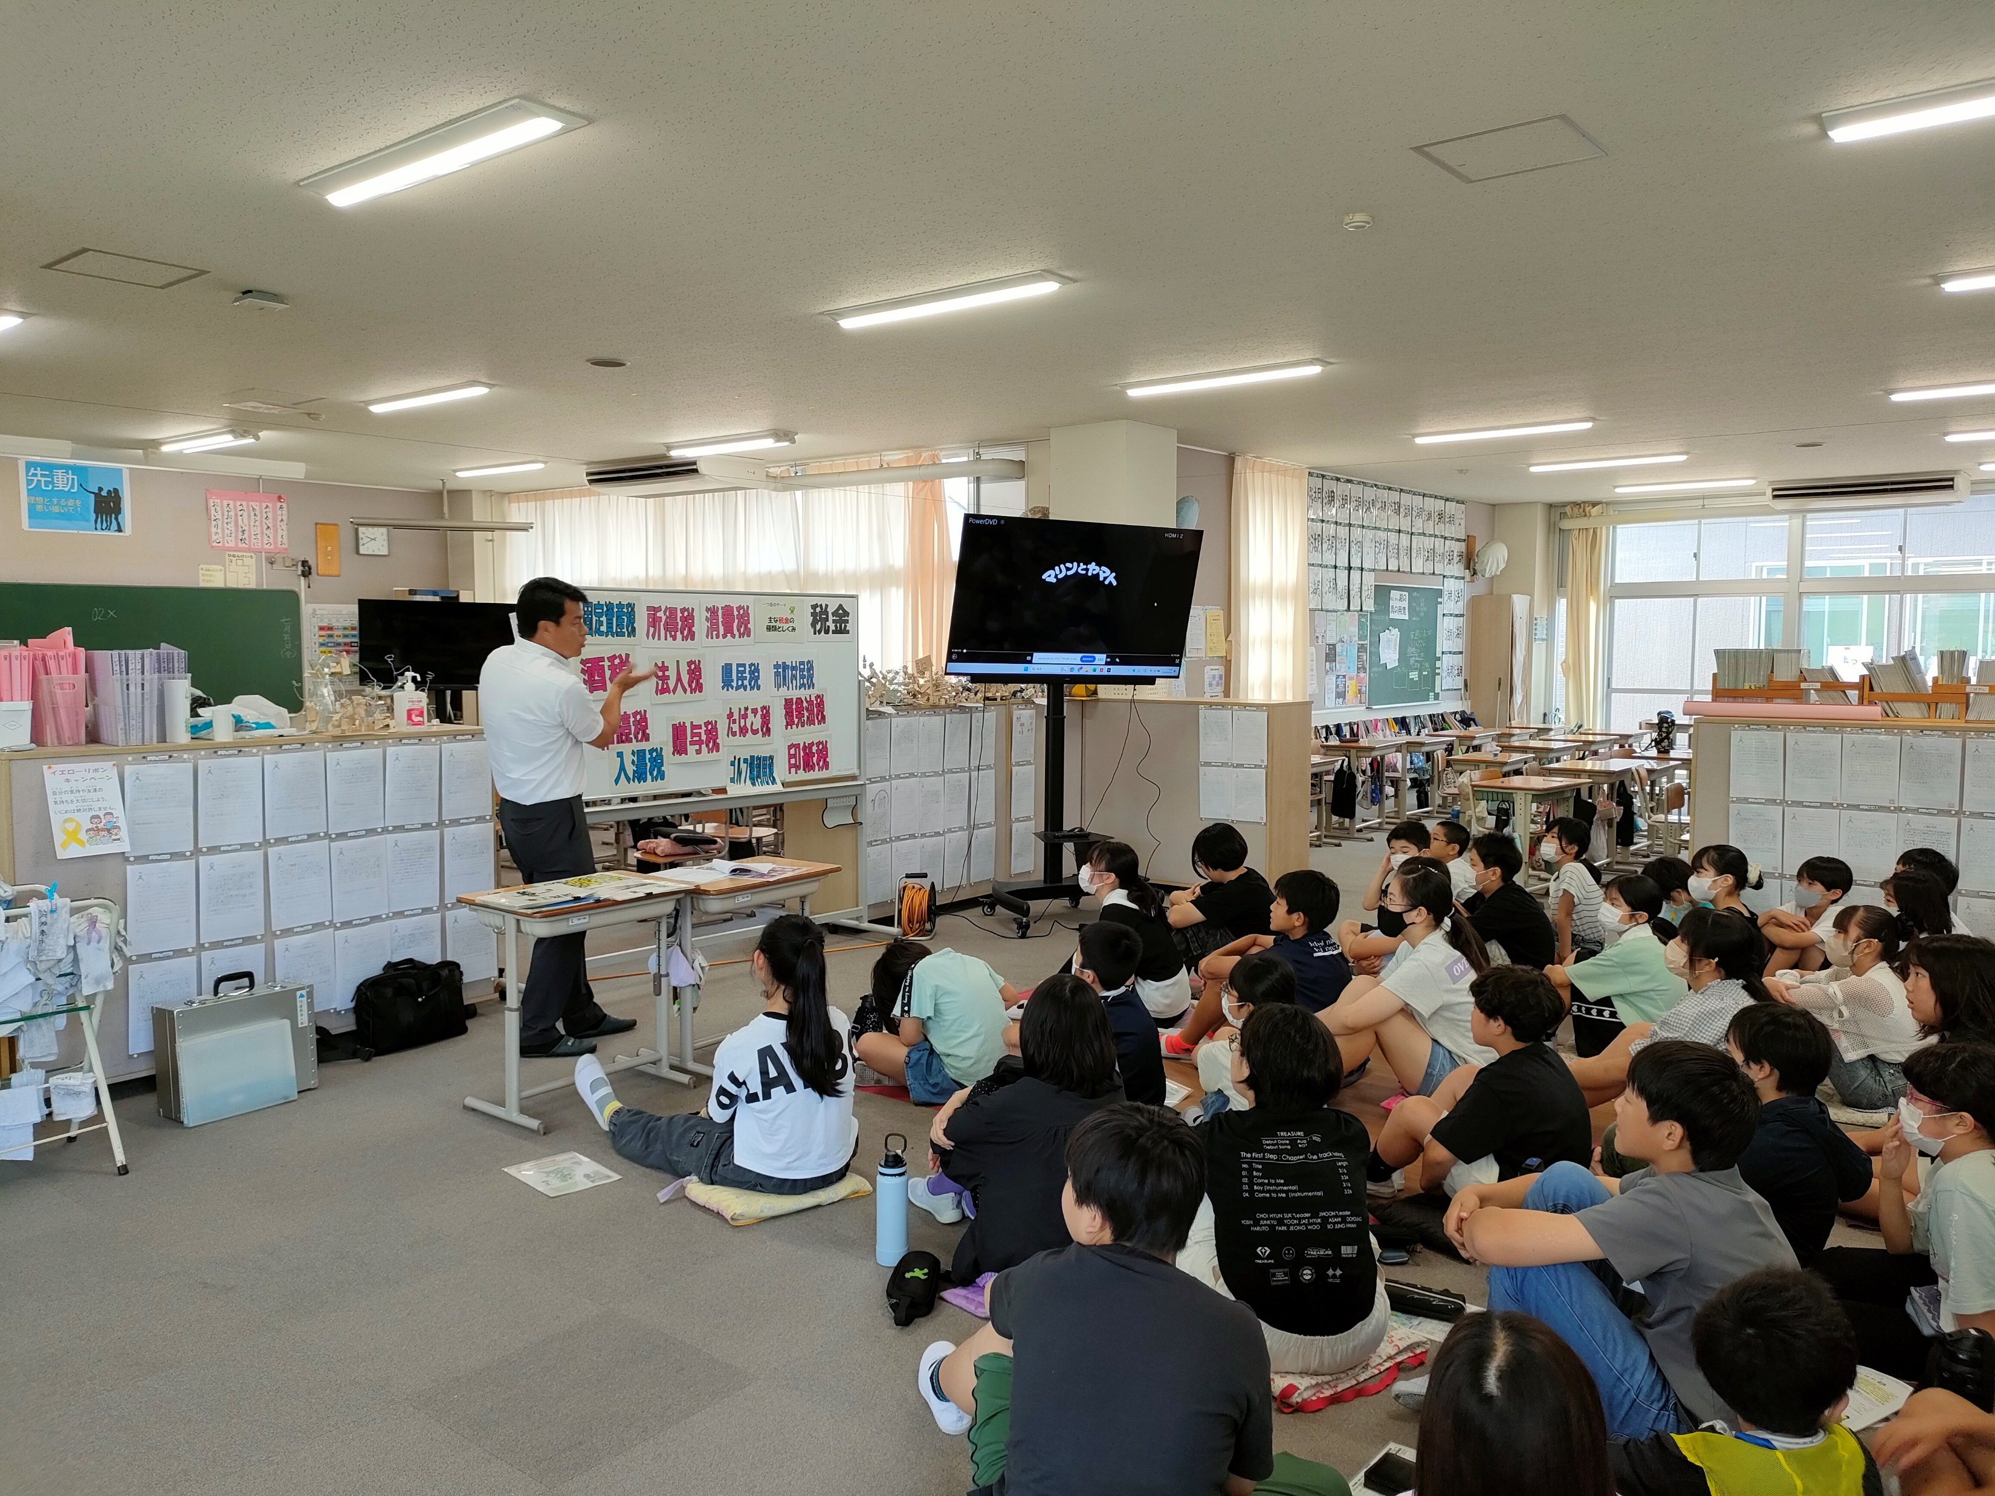
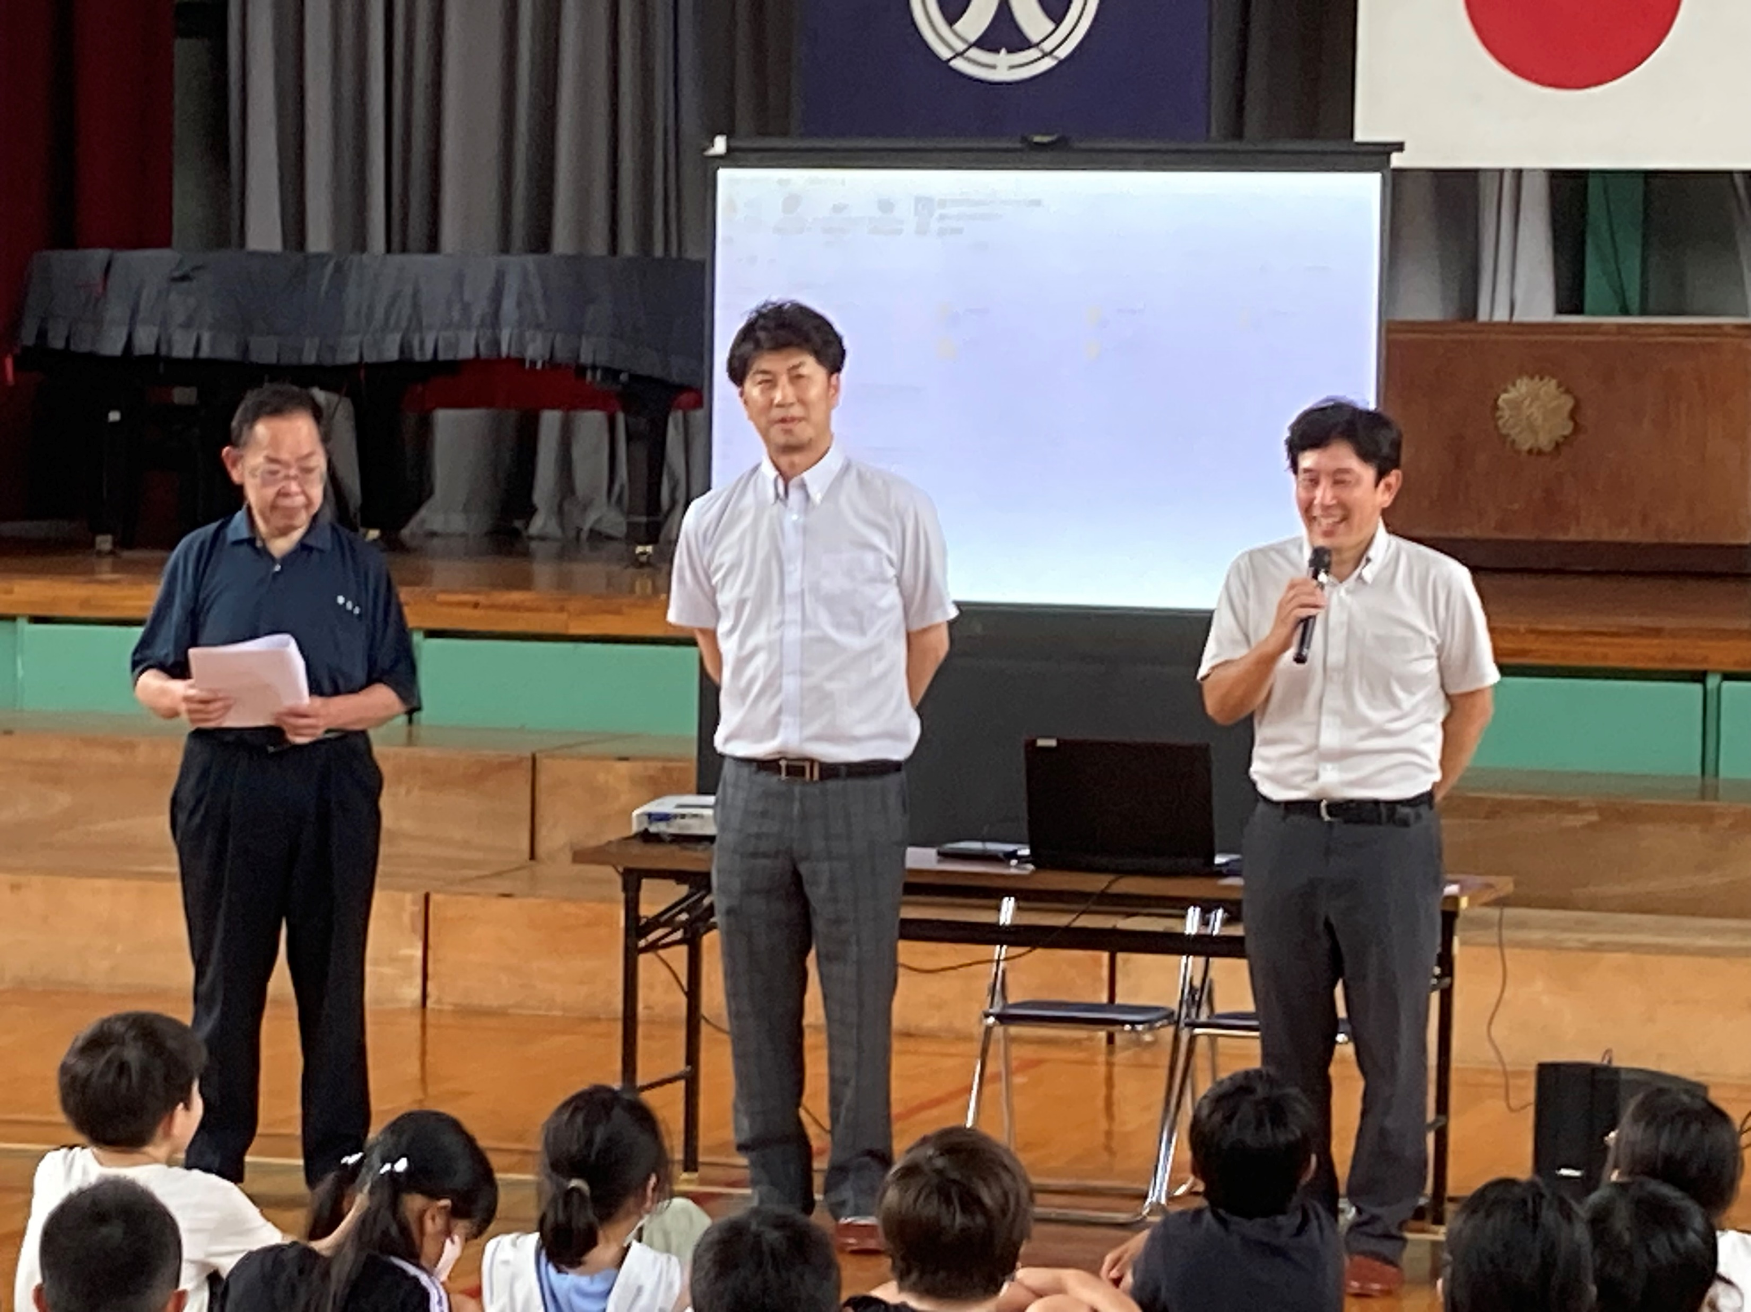
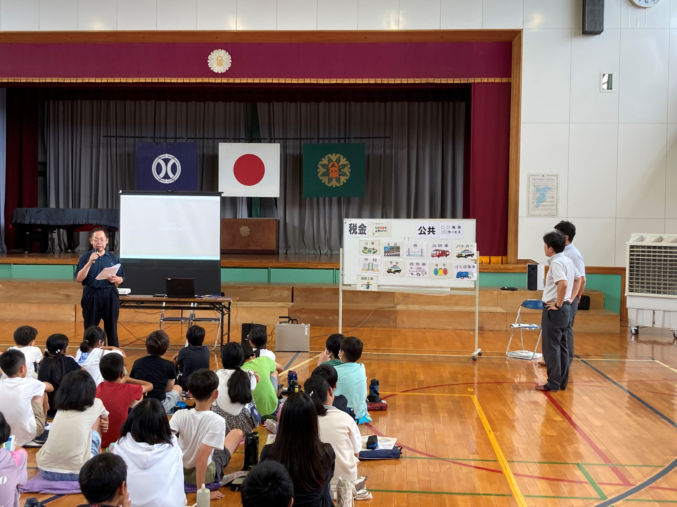
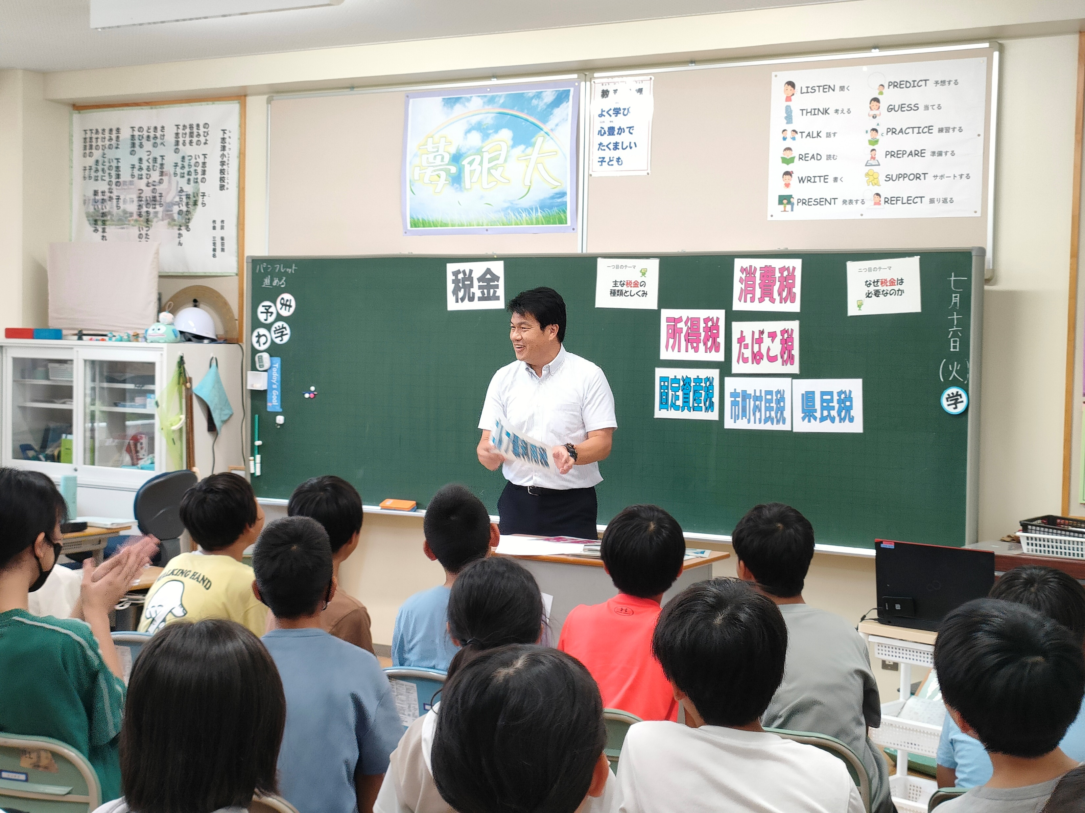
税知識の普及・啓発活動その1「小学校における租税教室」
青年部会活動の大きな柱である「租税教育活動」では、令和6年度はエリア内の小学校4校を訪問し、次代を担う子供たちが税の重要性を正しく理解し関心を持てるよう「租税教室」を開催しました。
白井市立大山口小学校 2024.7.3
印西市立原小学校 2024.7.5
四街道市立八木原小学校 2024.7.10
佐倉市立下志津小学校 2024.7.16

Slide 6
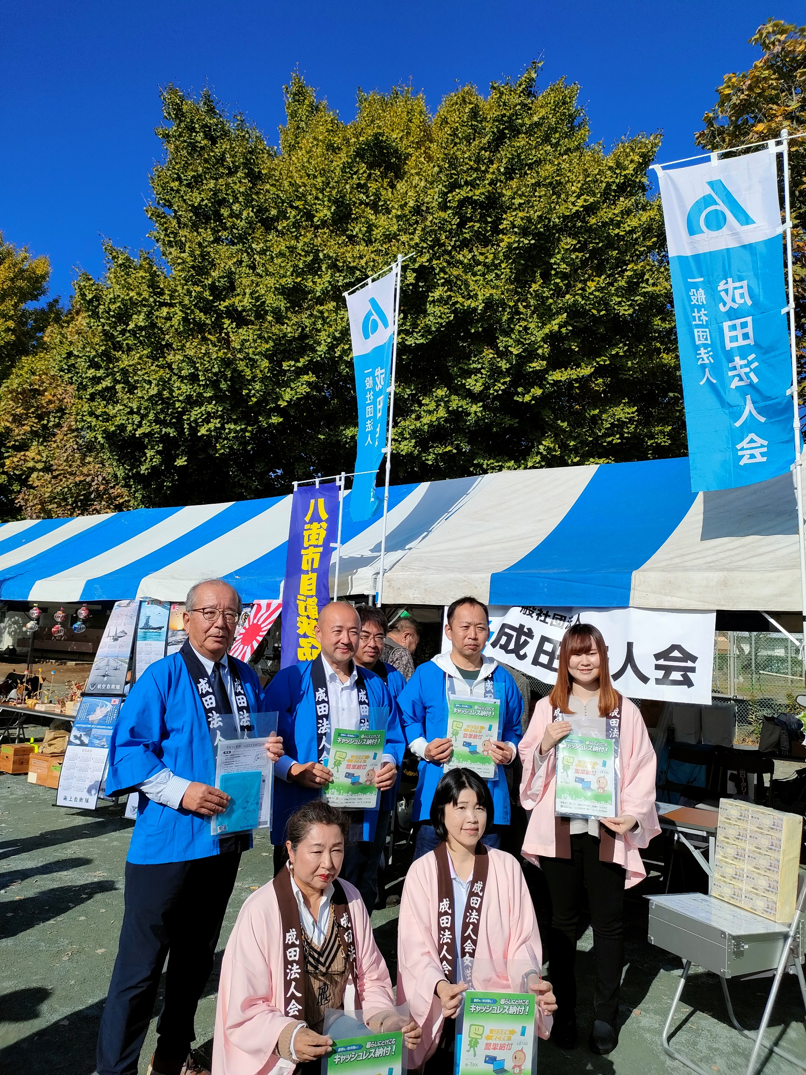
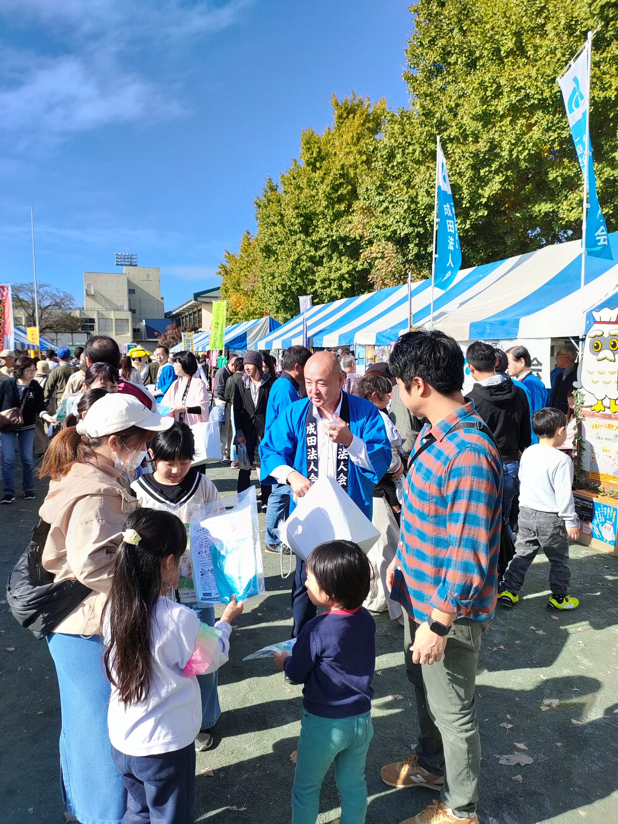
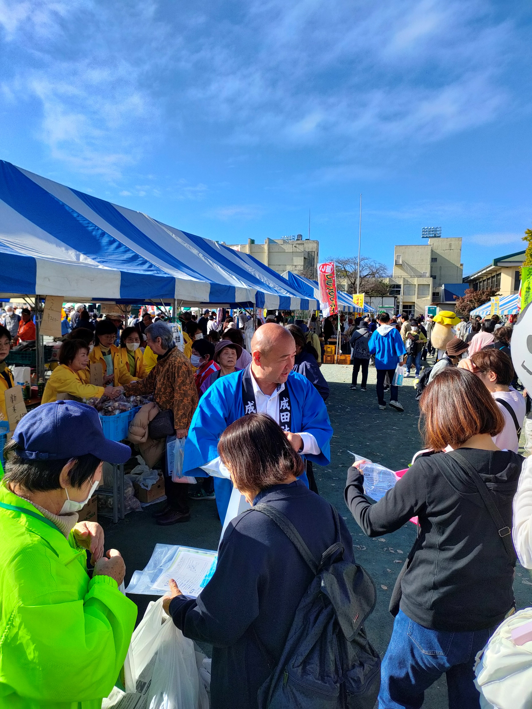
税知識の普及・啓発活動その2「八街市産業まつり」
令和6年11月17日（日）「八街市産業まつり」に参加し、税知識の普及・啓発活動として、税に関するパンフレットの配布活動を行いました。

Slide 7
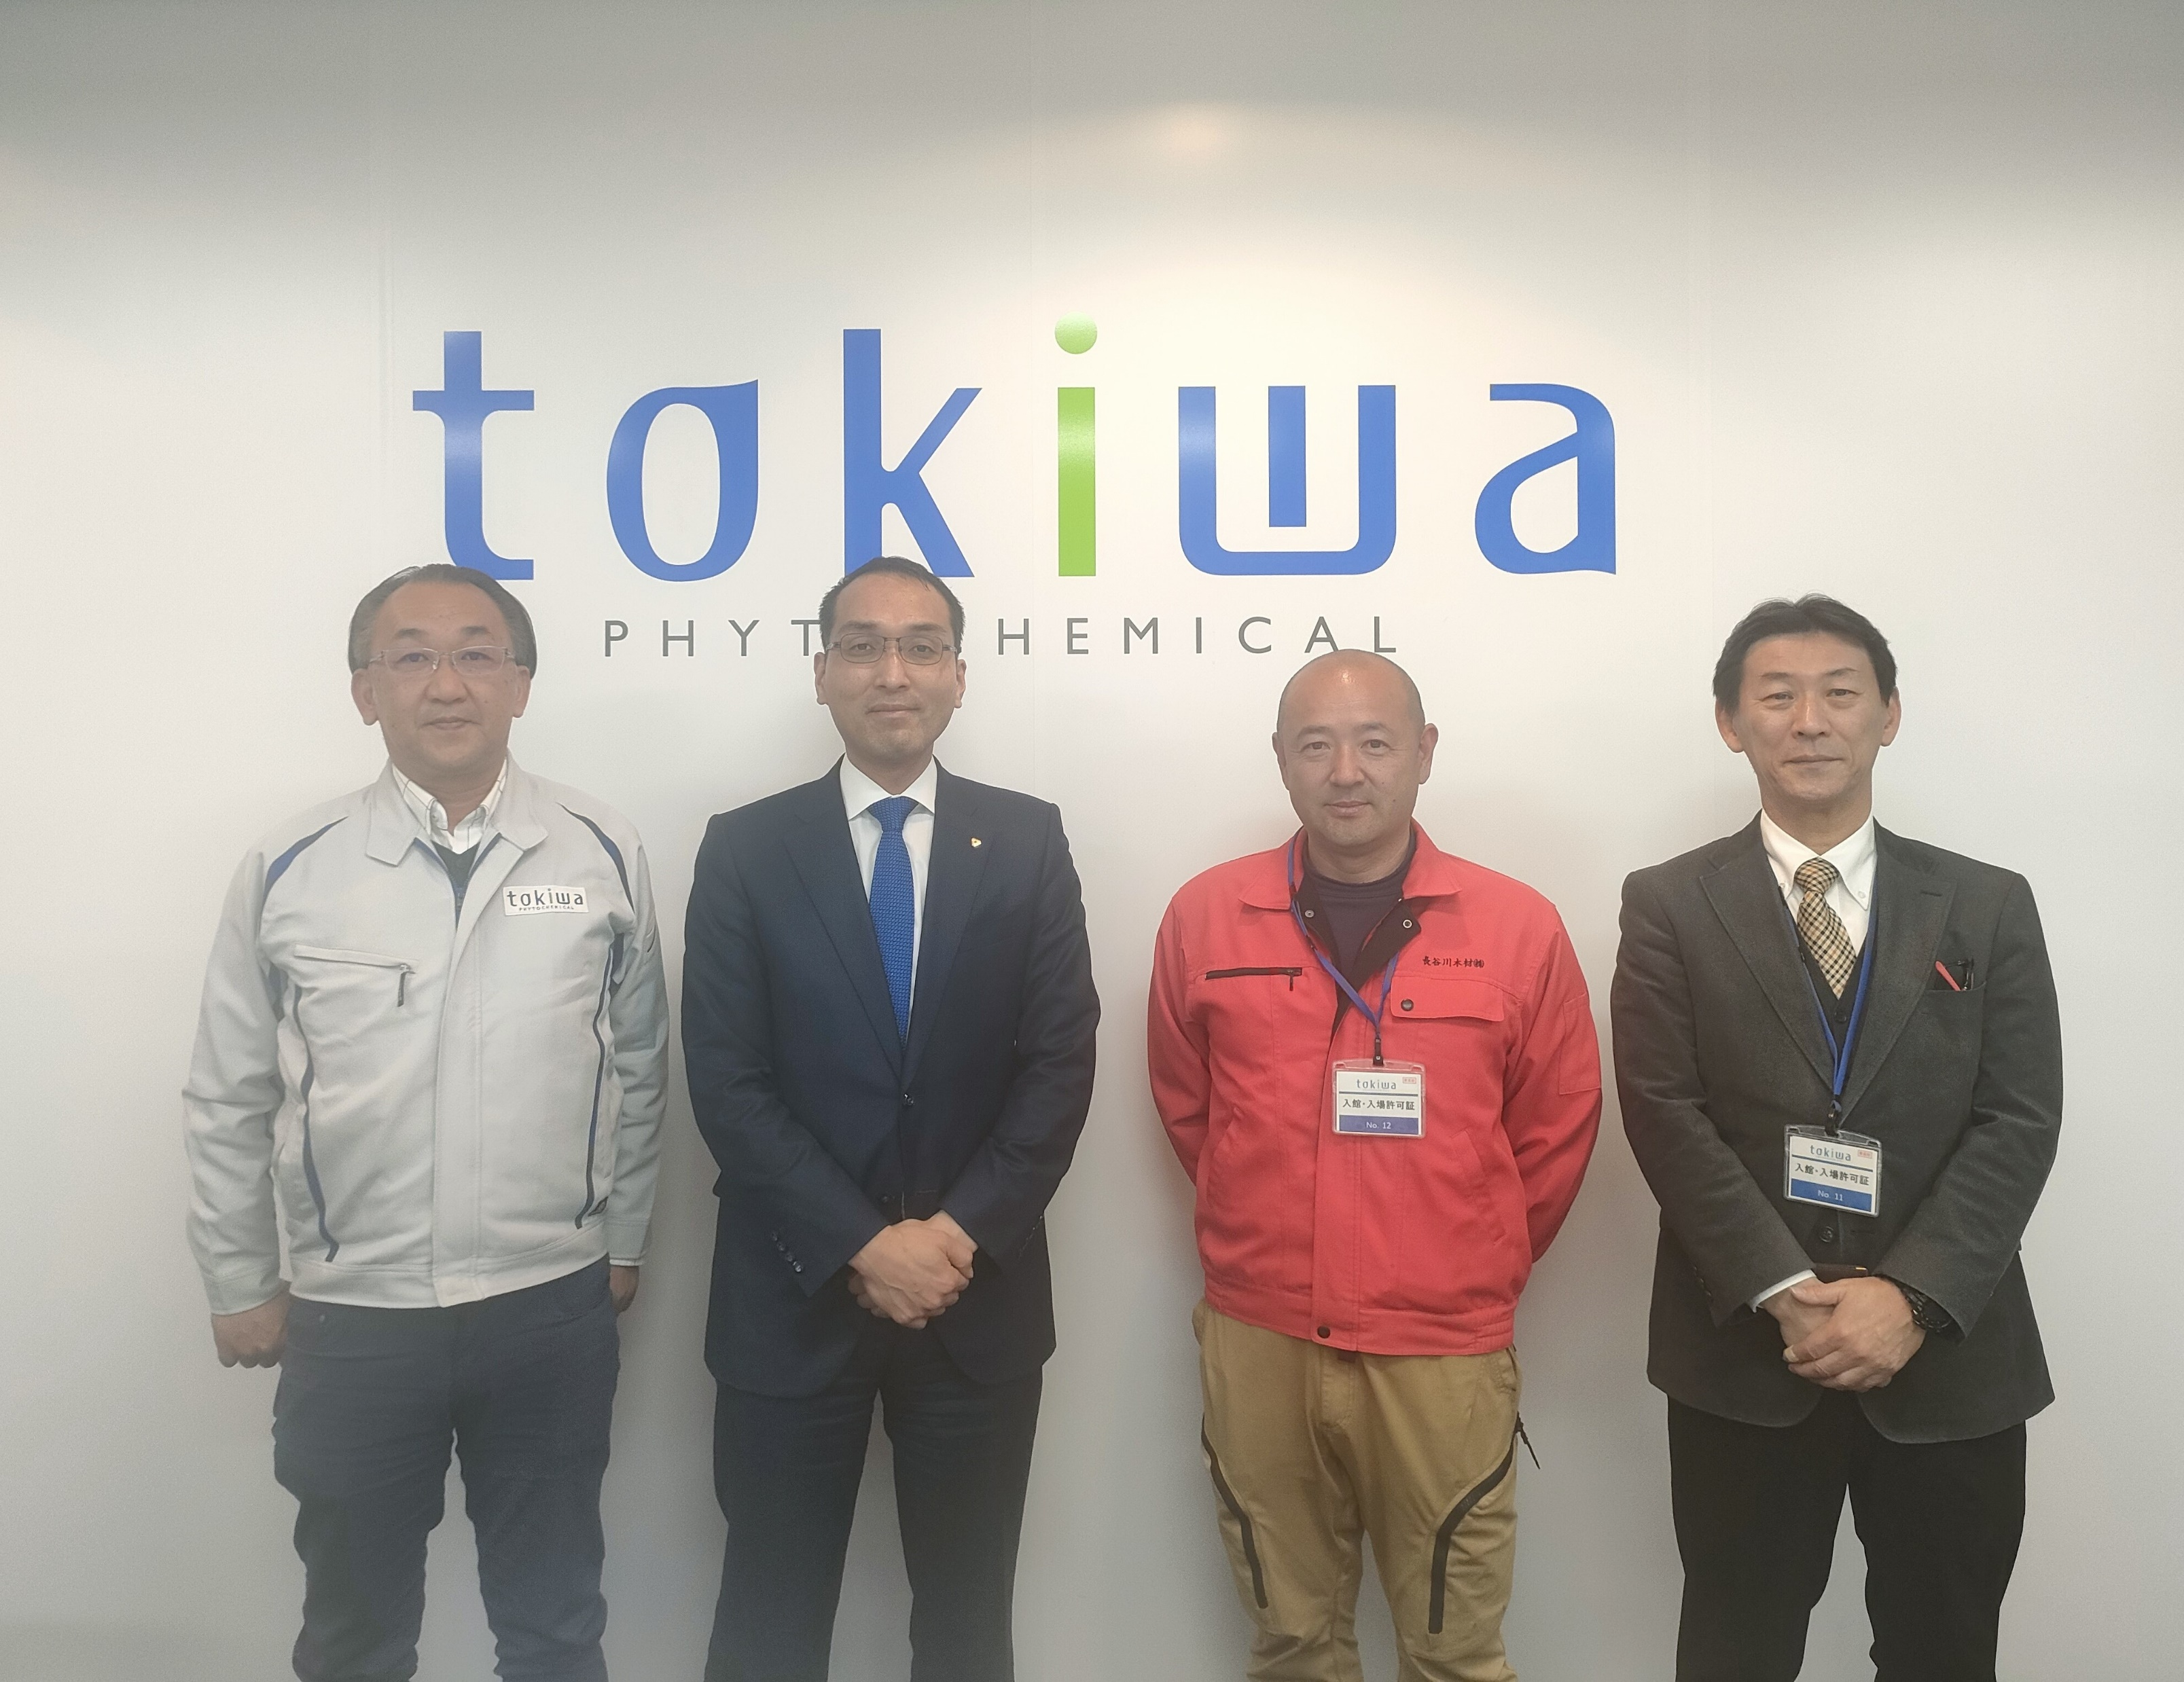
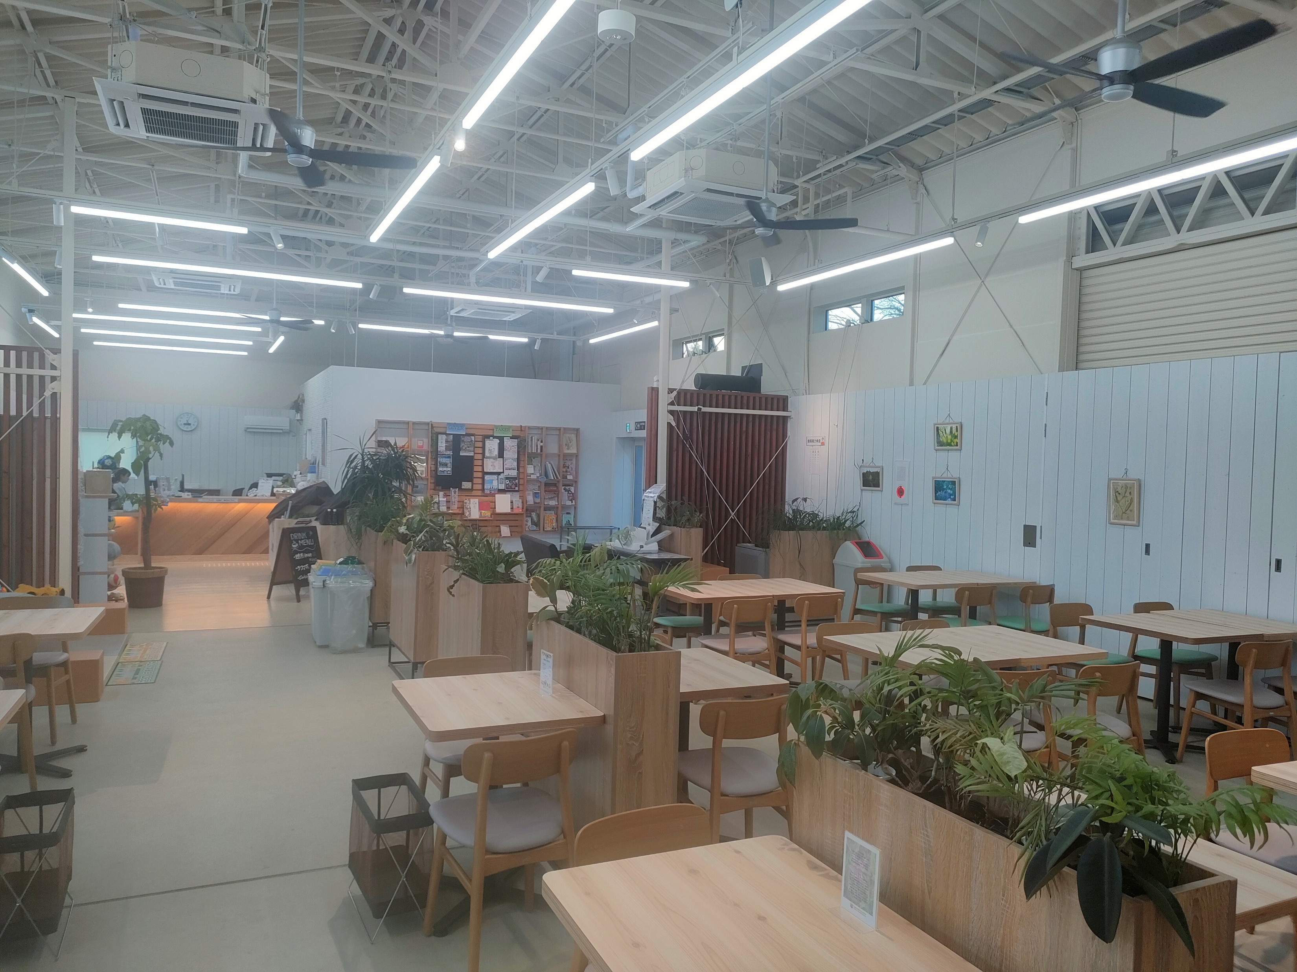
「財政健全化のための健康経営」
令和7年2月25日(火） 長谷川青年部会長、井上専務理事、石原の3名で、健康経営に関するヒアリングのため、株式会社常盤植物化学研究所を訪問しました。
ラジオ体操指導員バッジ
（当社HPより）
野菜を中心とした健康的な食事を提供する社員食堂
※一部は一般にも開放している

Slide 8
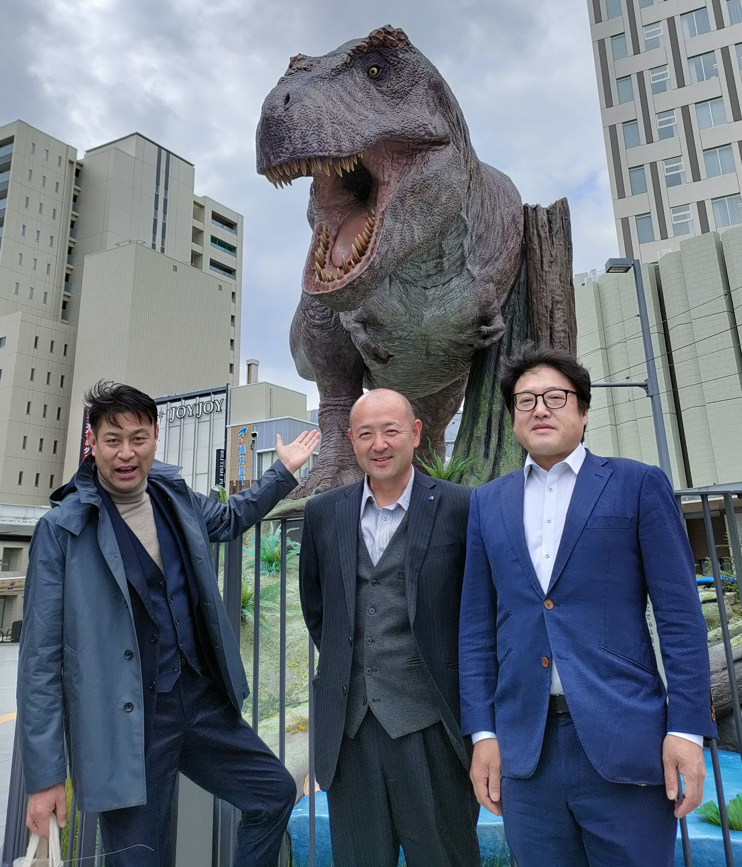
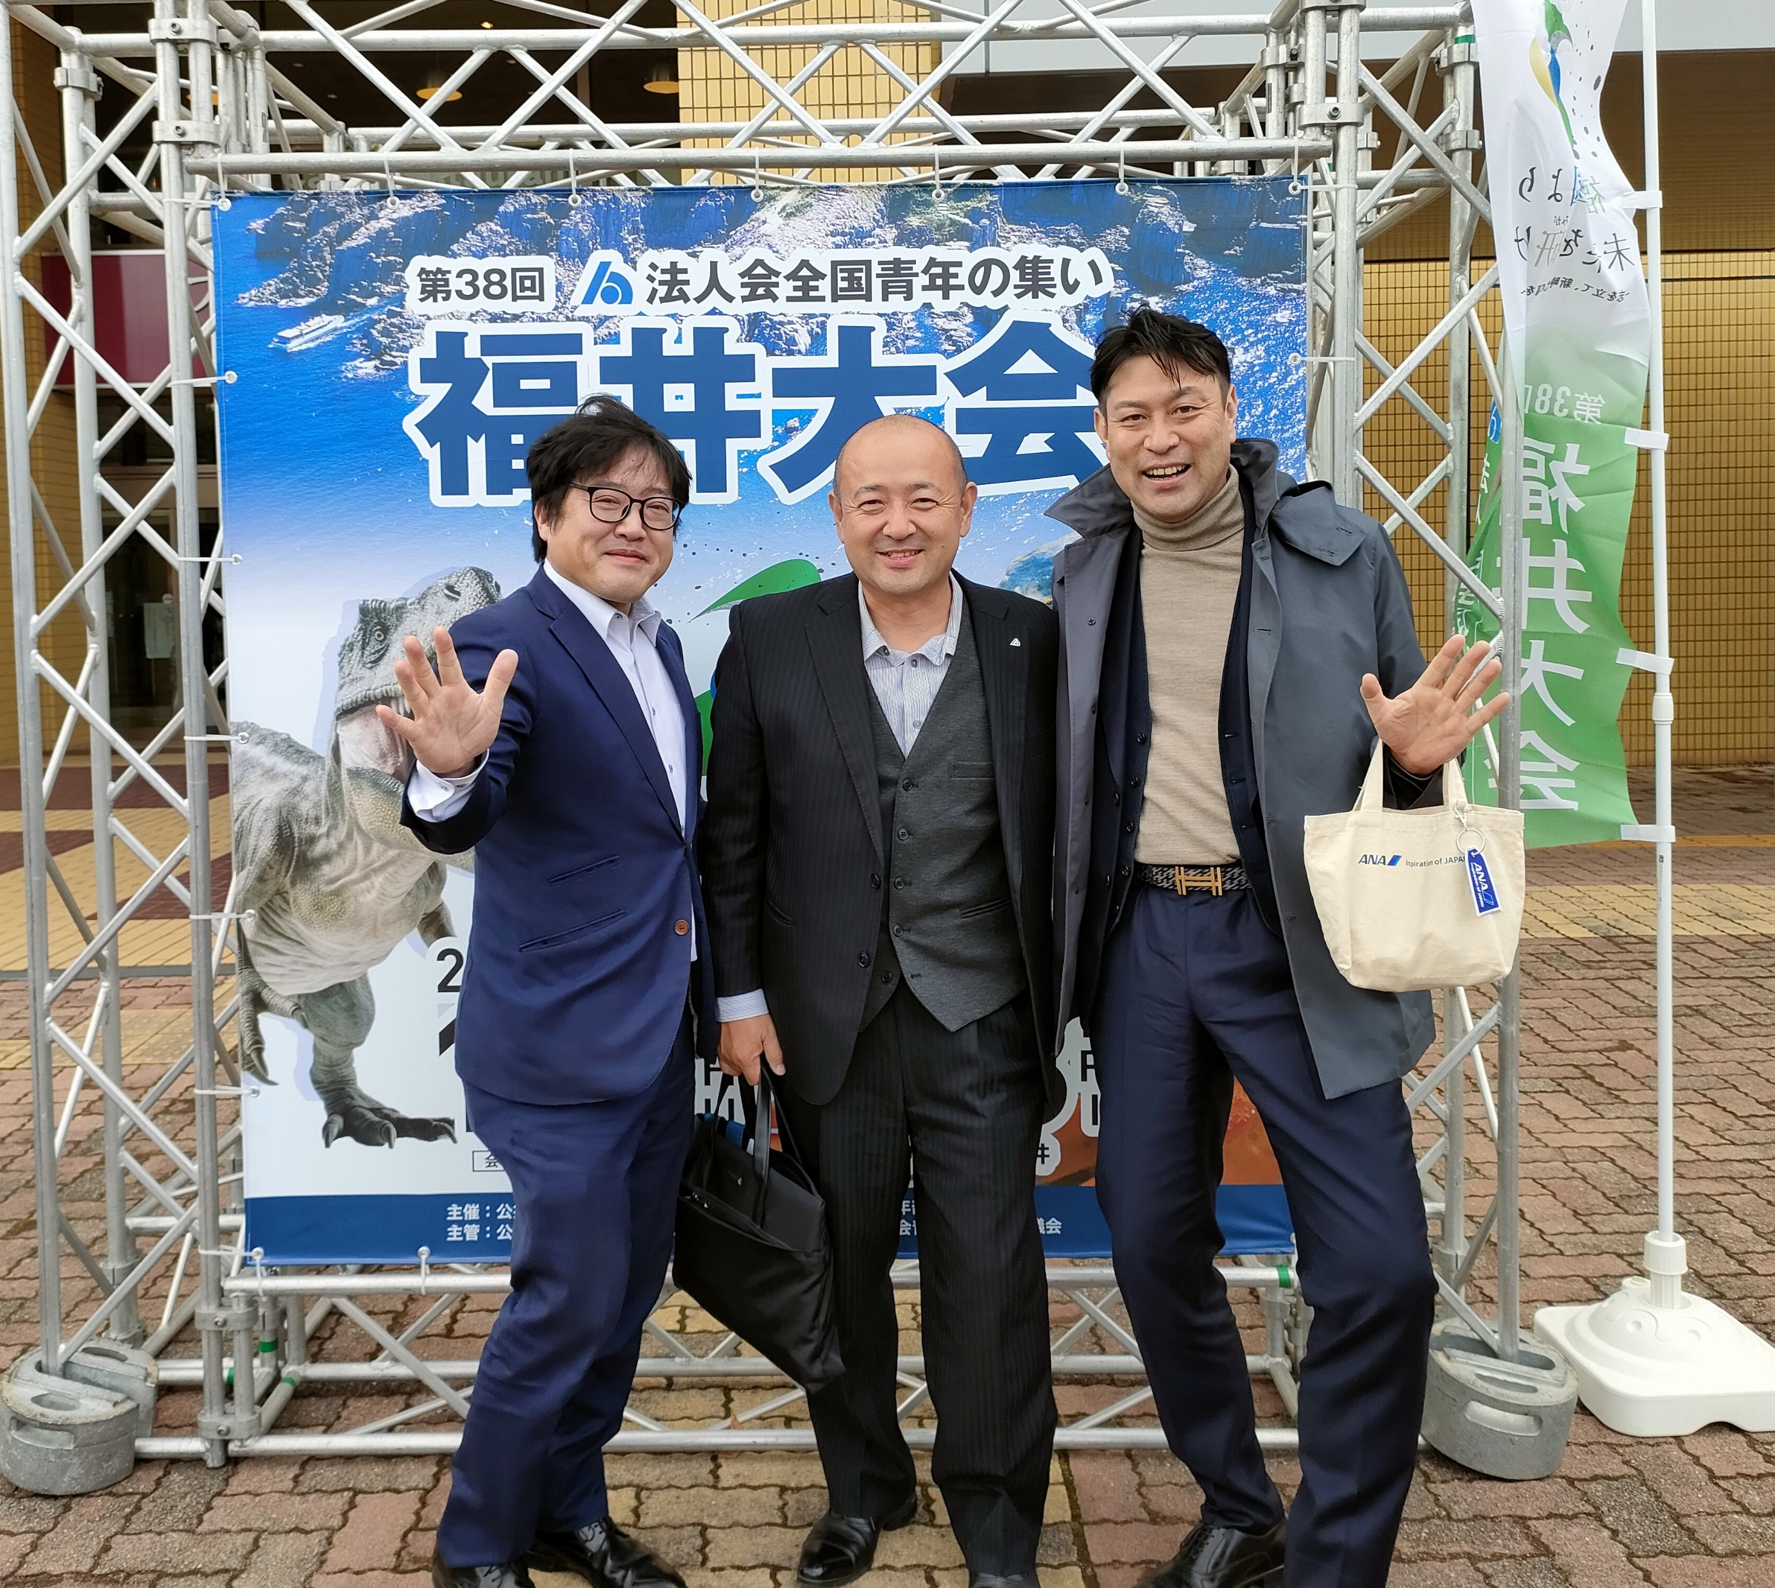
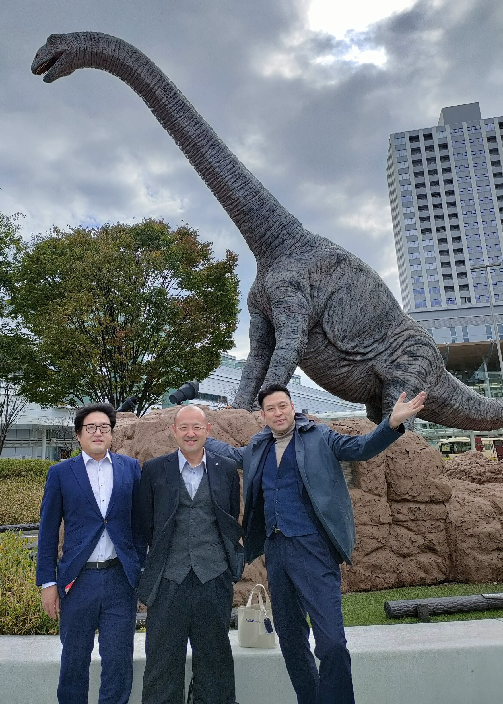
令和6年度全国青年の集い「福井大会」
令和6年11月7日（木）～11月8日（金）全国青年の集い「福井大会」に参加し、他地域の単位会との積極的な意見交換を行いました。

Slide 9
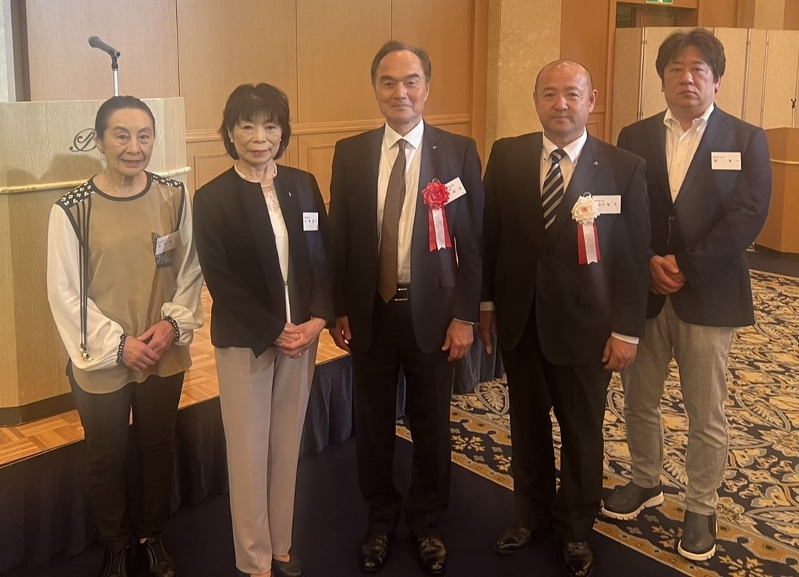
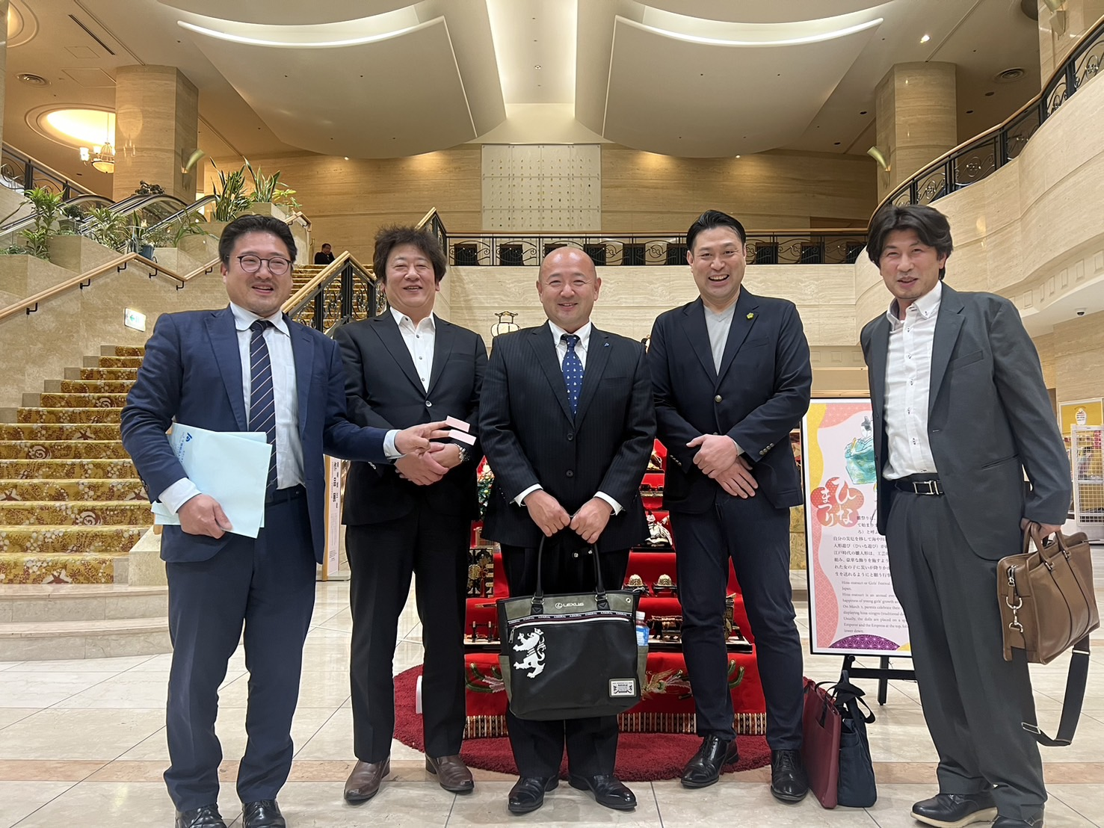
県連事業への参加
令和6年5月20日（月）ホテルポートプラザちばでの「女性・青年部会連絡協議会合同講演会」に参加しました。
令和6年10月18日（金）ホテルポートプラザちばでの「東京局連3県連 部会長サミット」に参加しました。

Slide 10
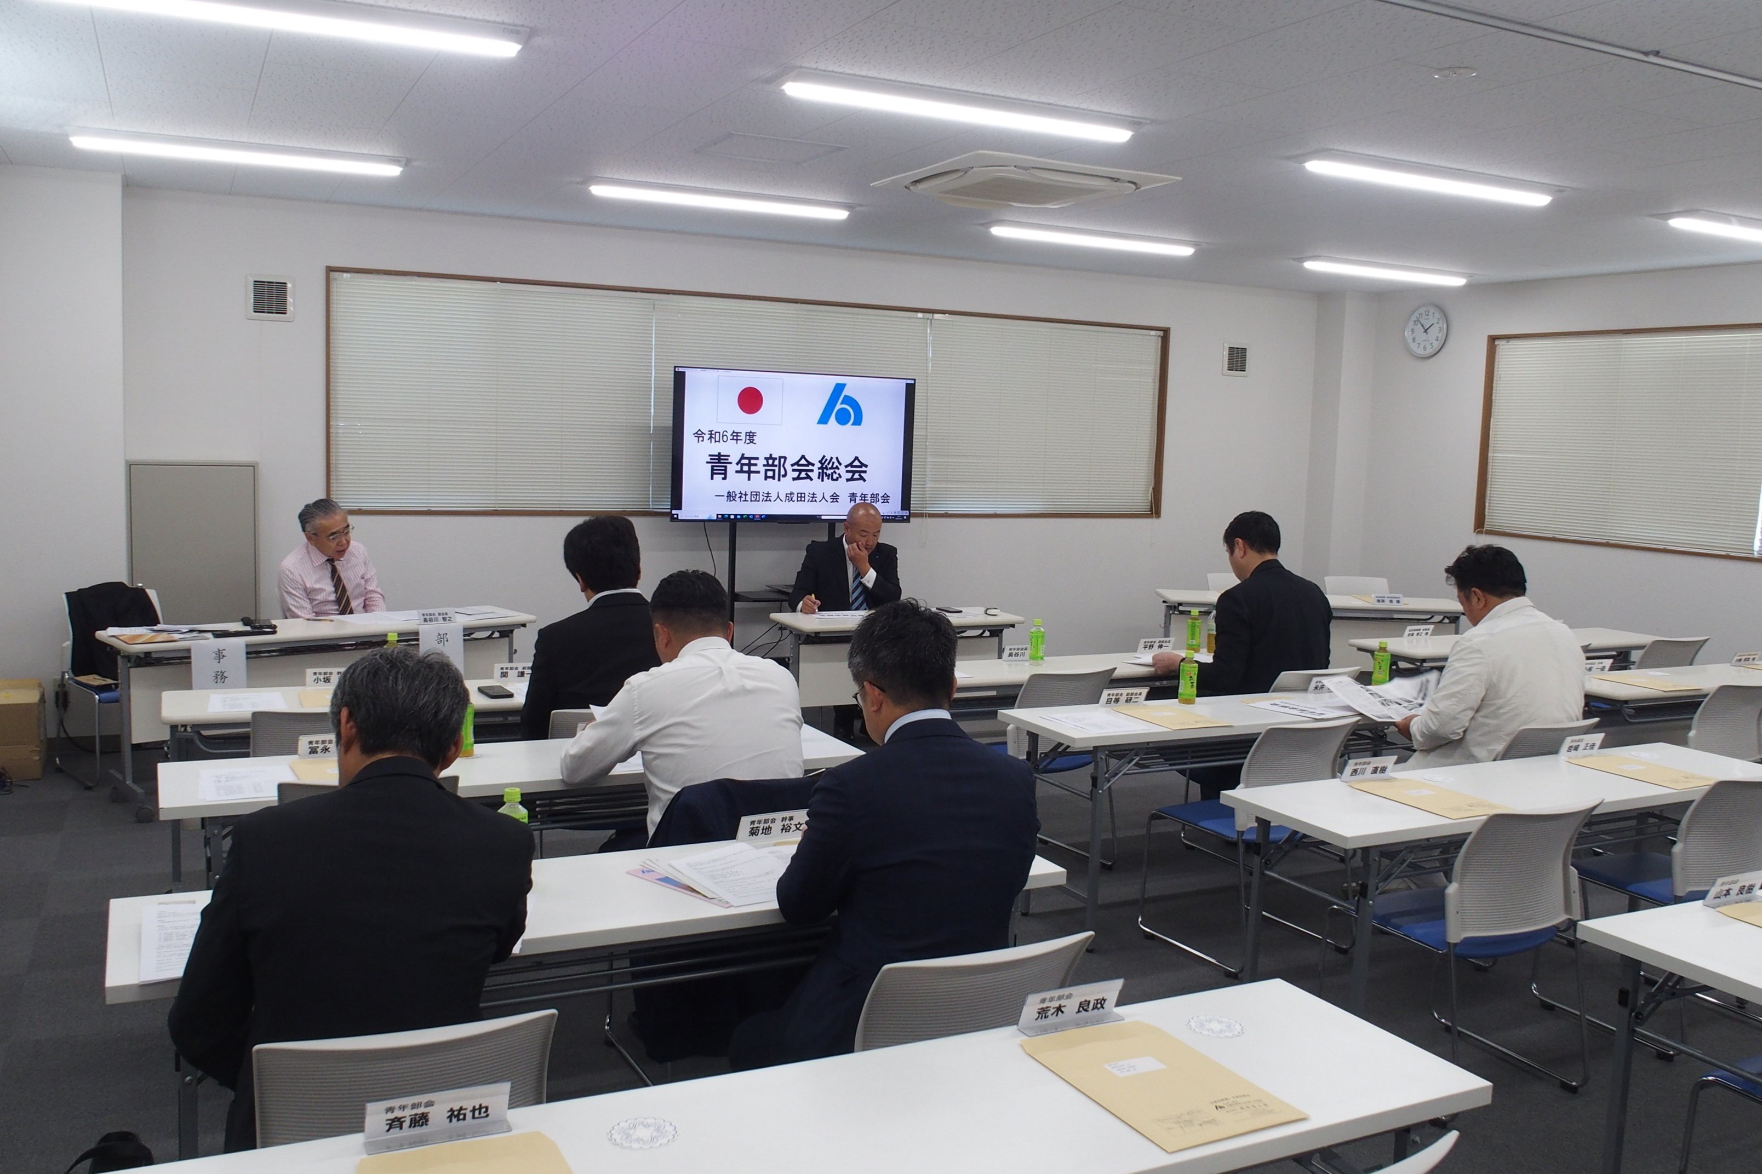
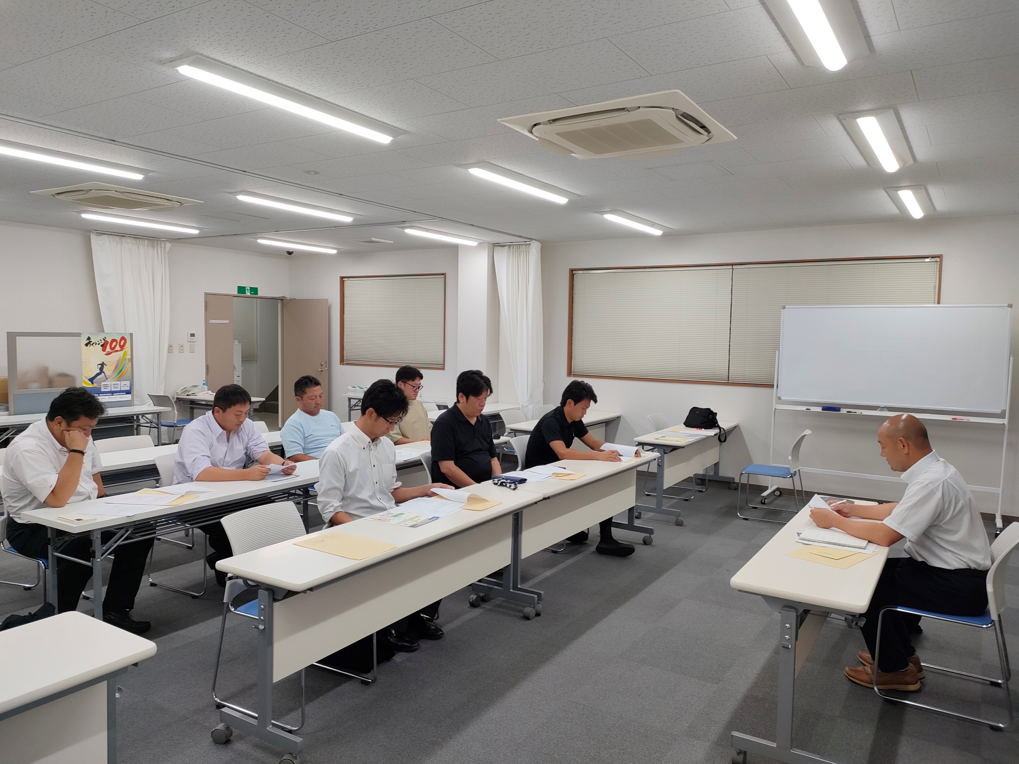
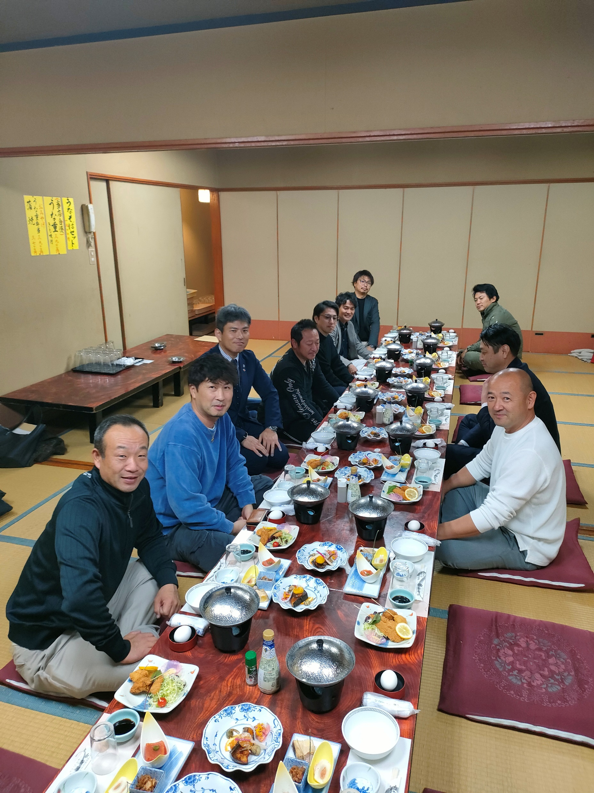
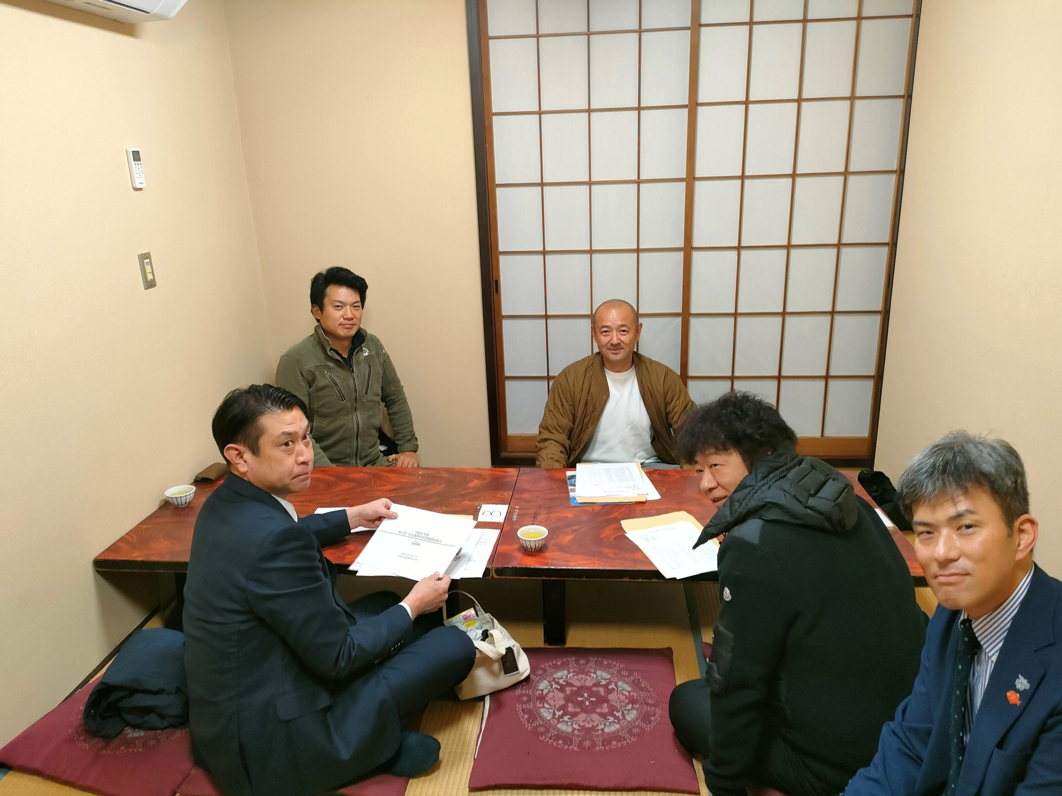
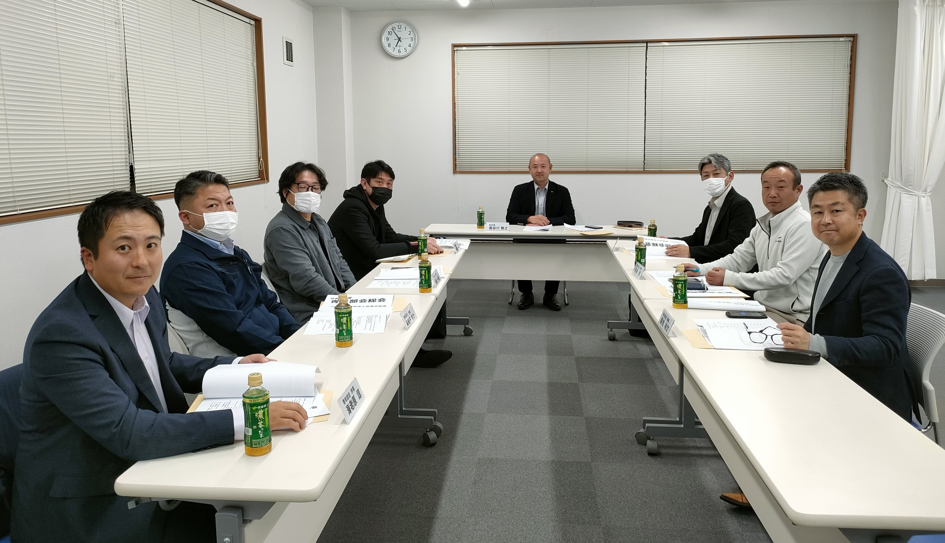
令和6年度青年部会役員会
青年部会では年間5回の定例役員会を開催し、計画事業の策定等の審議を行っています。
第2回役員会 2024.7.12
※諸事情により文書開催
としました。
↑第1回役員会 2024.5.24
↑第3回役員会 2024.9.6
→
第5回役員会
2025.3.12
第4回役員会↑
← 2024.12.5

Slide 11
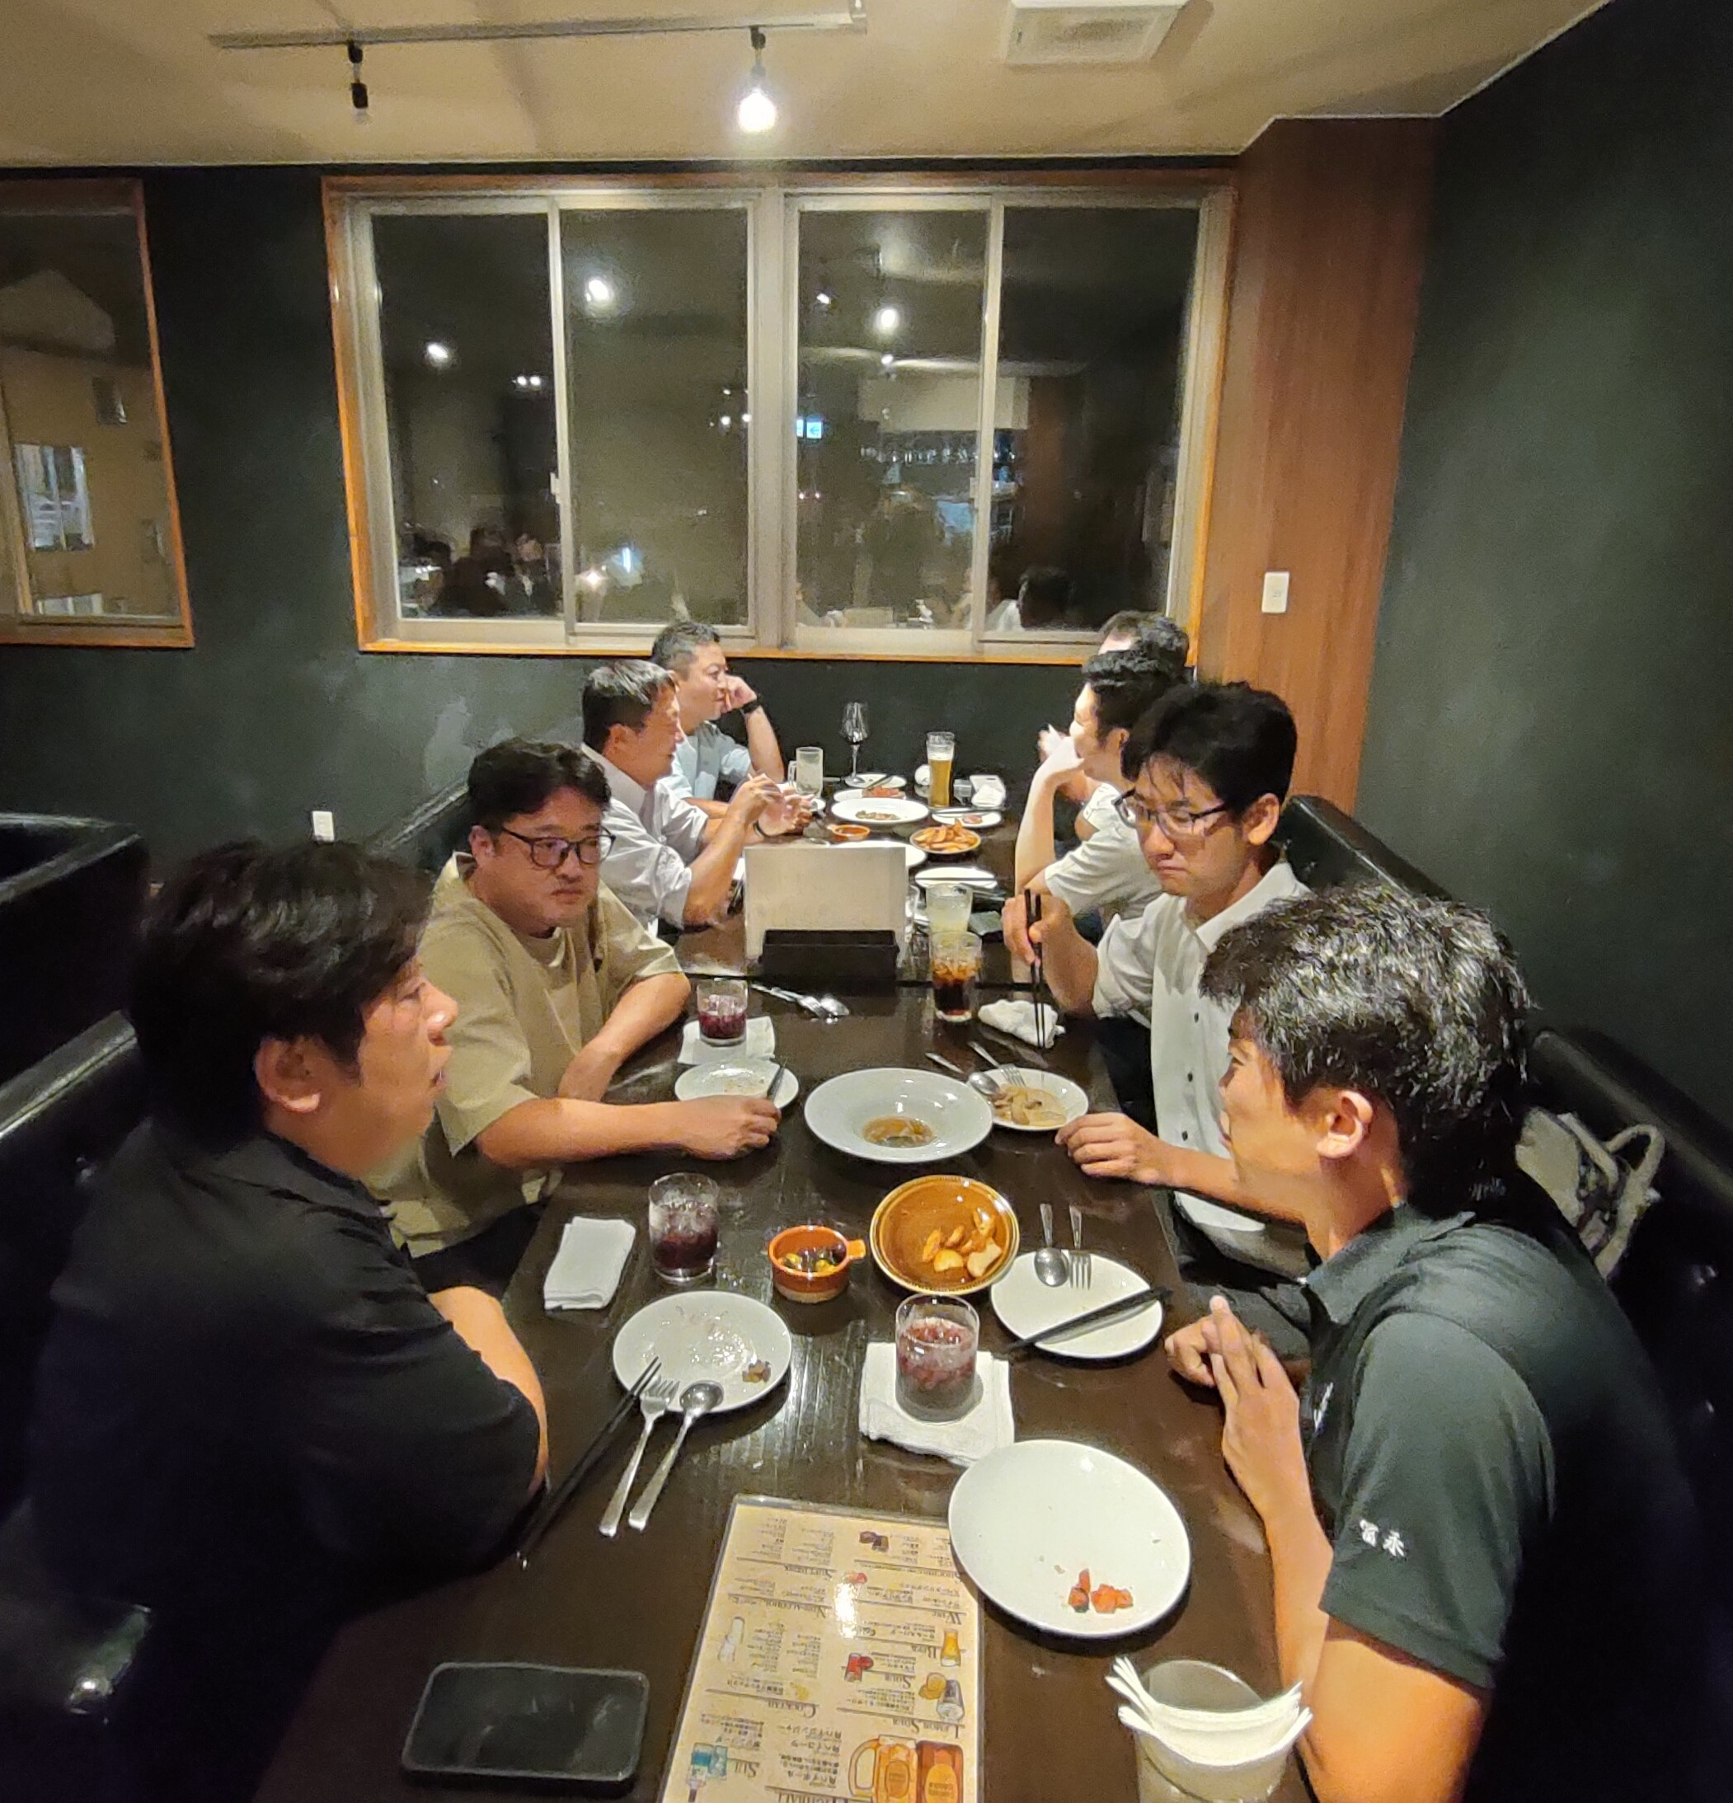
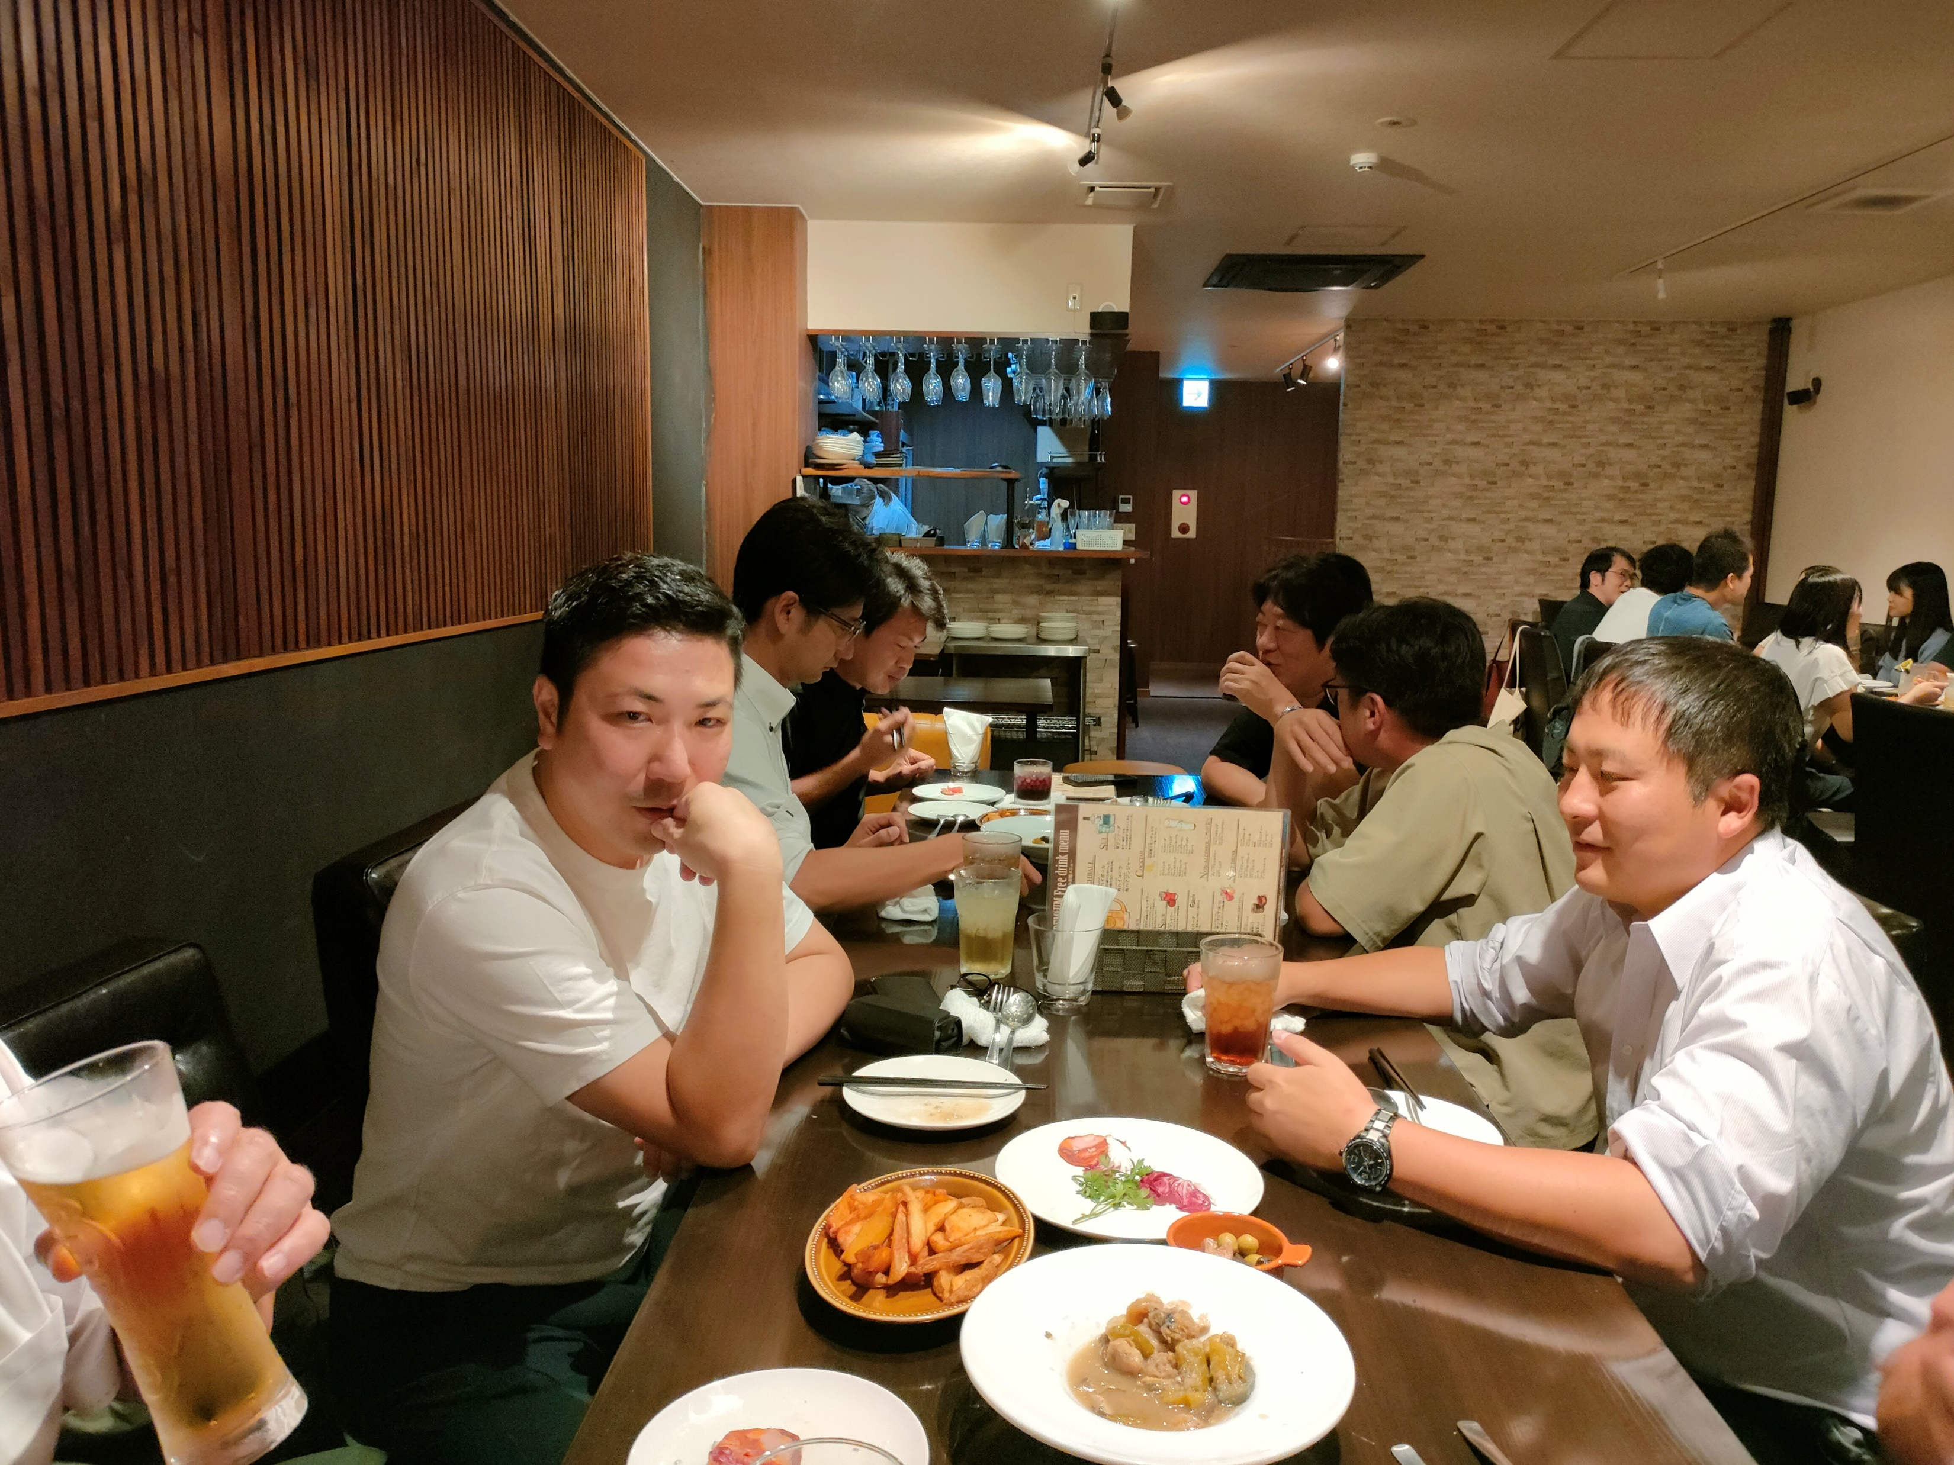
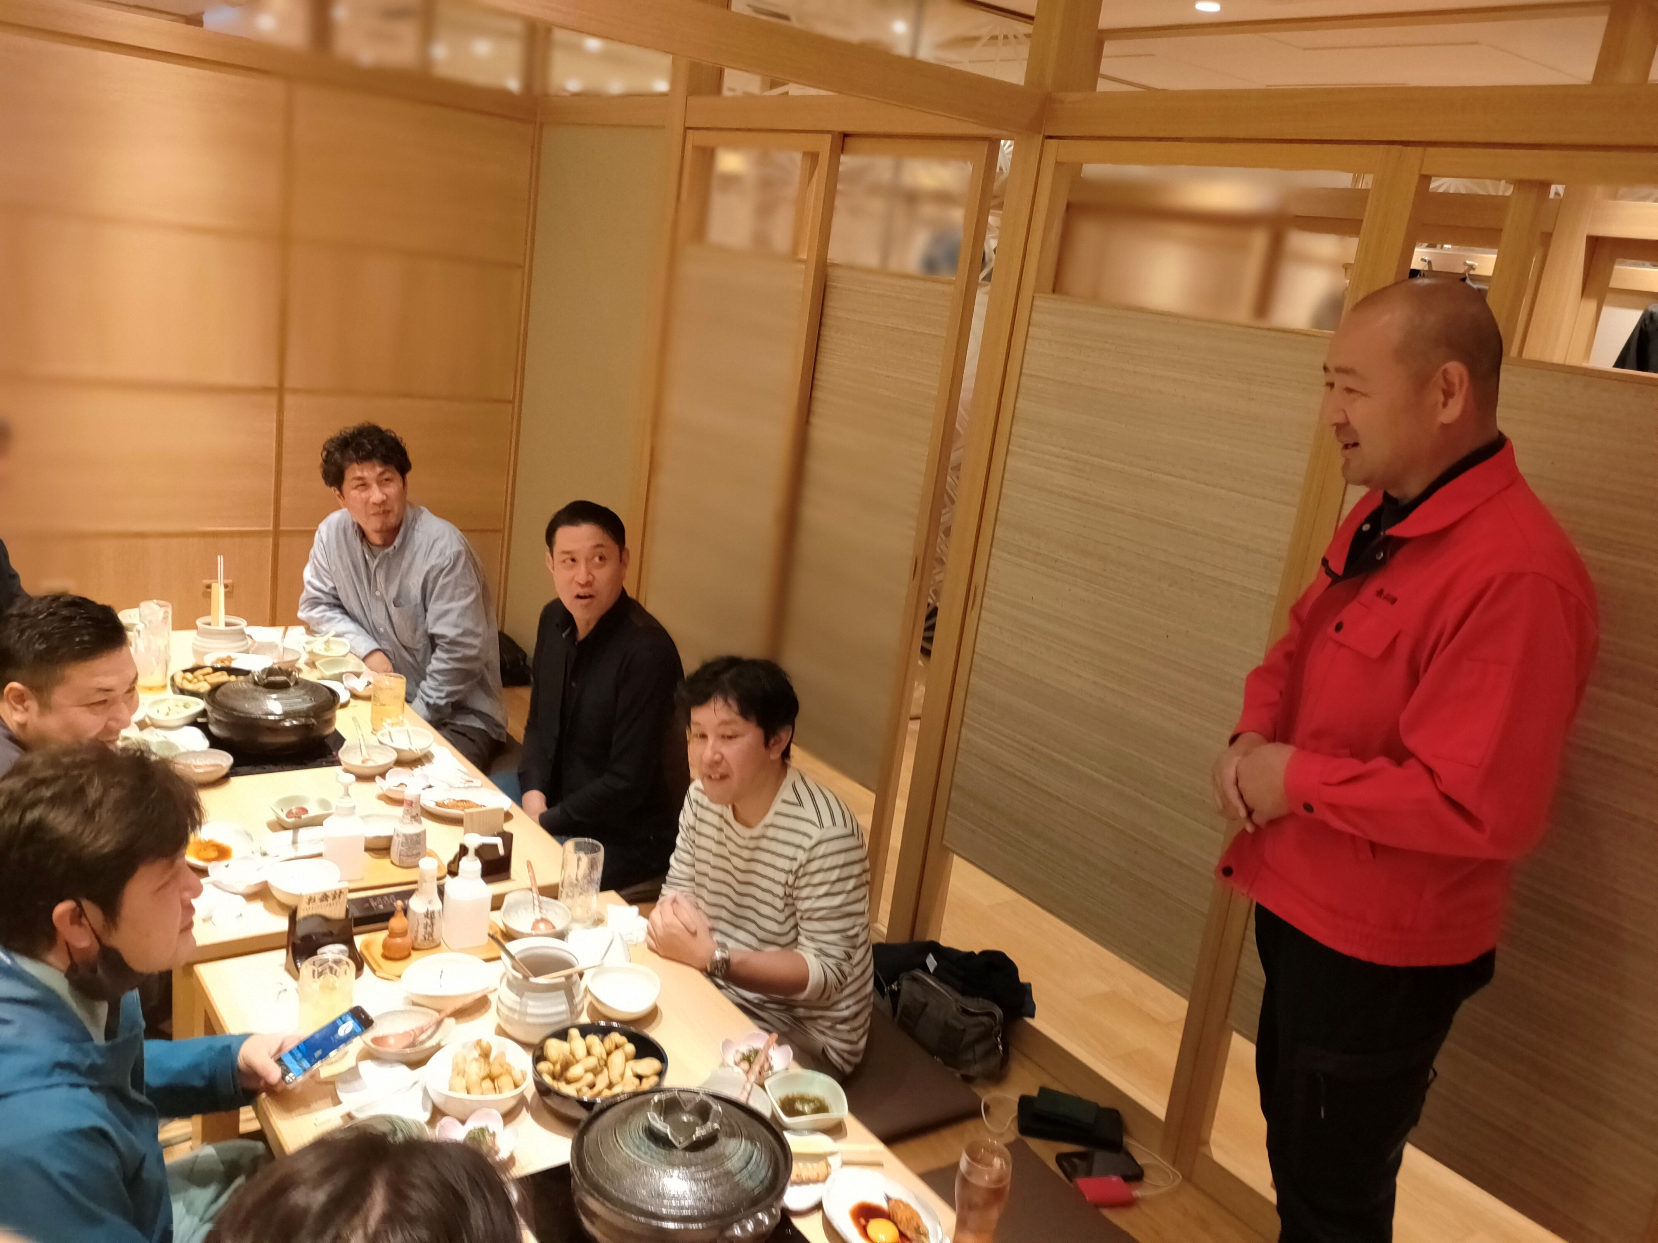
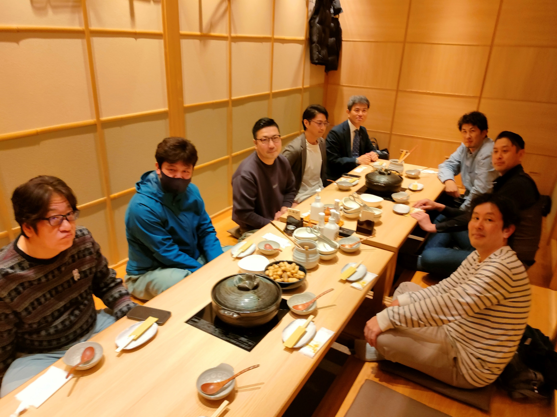
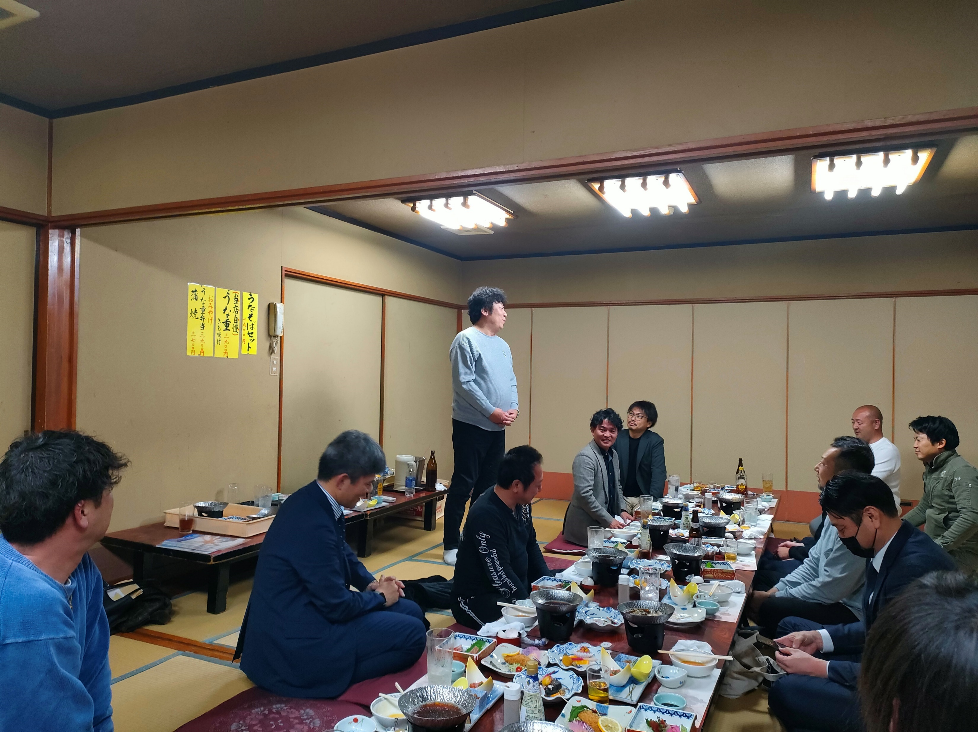
部会員相互の懇親

Slide 12
青年部会の事業方針
次代を担う青年部会員として法人会活性化の原動力たる使命を認識し、次の事業を積極的に推進する。
部会事業を推進し若手経営者、又は役員として税務及び経営等に関する能力を向上させるとともに部会員相互の親睦を図る。
本部の諸事業に積極的に参加協力する。特に、地域社会貢献活動を重視する。
部会員増強を図るため、親睦会等への非会員の参加を積極的に推進する。
法人会の基本的理念
法人会は税のオピニオンリーダーとして
企業の発展を支援し
地域の振興に寄与し
国と社会の繁栄に貢献する
経営者の団体である

